Slide 1
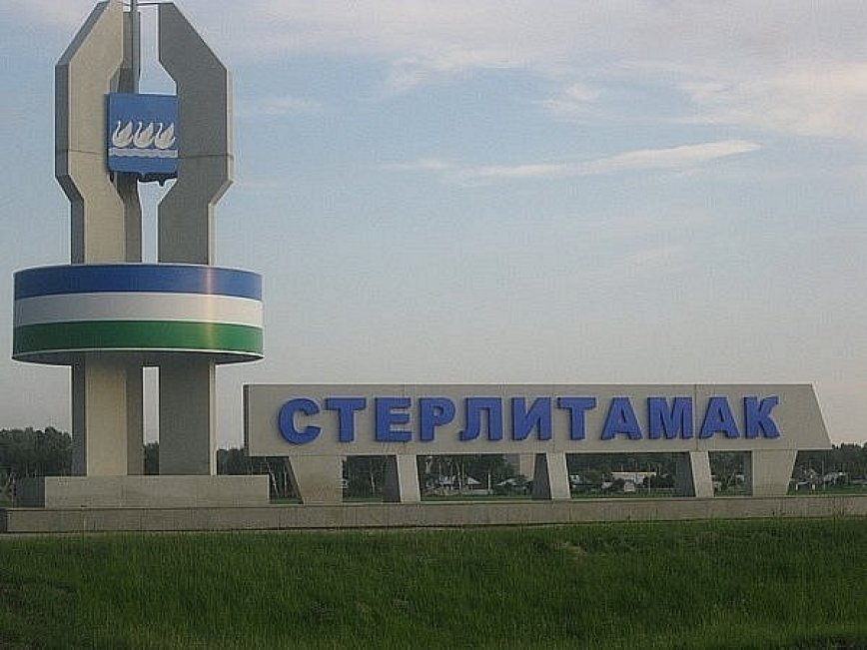
Администрация городского округа
город Стерлитамак Республики Башкортостан
БЮДЖЕТ ДЛЯ ГРАЖДАН
Разработанный на основе проекта решения Совета городского округа город Стерлитамак Республики Башкортостан «О бюджете городского округа город Стерлитамак на 2026 год и плановый период 2027 и 2028 годов»

Slide 2
Уважаемые жители города Стерлитамак!
В целях повышения прозрачности бюджета и бюджетного процесса Финансовым управлением администрации городского округа город Стерлитамак Республики Башкортостан разработан информационный ресурс «Бюджет для граждан».
Излагая материал, мы постарались в доступной для граждан форме разъяснить все тонкости сложных механизмов бюджетного процесса.
Как формируется доходная и расходная часть бюджета города Стерлитамак?
Сколько тратится из городского бюджета на образование, физкультуру и спорт, культуру и другие отрасли?
Ответы на эти и ряд других вопросов содержит «Бюджет для граждан».
«Бюджет для граждан» – информационный сборник, который познакомит население с основами формирования и расходования бюджета города. В электронном «Бюджете для граждан» даны определения терминов, рассмотрен механизм бюджетного процесса в городском округе. Ключевые параметры бюджета на 2026 год приведены в основном разделе практически в полном объеме, дают наглядное представление о сложившейся ситуации.
Мы надеемся, что «Бюджет для граждан» будет интересен для каждого жителя нашего города.

Slide 3
Открытость бюджетных данных и уровень качества управления муниципальными финансами в городском округе город Стерлитамак Республики Башкортостан
Представление информации о бюджете в доступной для граждан форме осуществляется на официальном сайте городского округа город Октябрьский Республики Башкортостан. Данные материалы отвечают требованиям по уровню открытости бюджетных данных, установленным приказом Министерства финансов Республики Башкортостан от 12 августа 2016 года №223 «Об организации проведения оценки уровня открытости бюджетных данных в муниципальных районах (городских округах) Республики Башкортостан». С 2016 года по результатам проведенного мониторинга формируются итоговые результаты и составляется рейтинг муниципальных образований РБ по уровню открытости бюджетных данных, который оценивается по показателям по бальной системе, максимальное количество по всем этапам составляет 150 баллов.
Оценка качества управления муниципальными финансами проводится в соответствии с Приказом Минфина Республики Башкортостан от 12 августа 2013 года №75 «О порядке осуществления оперативного (ежеквартального) и годового мониторинга и оценки качества управления муниципальными финансами». Оценка качества характеризует следующие аспекты управления муниципальными финансами: бюджетное планирование, исполнение бюджета, управление муниципальным долгом, управление муниципальной собственностью и оказание муниципальных услуг, прозрачность бюджетного процесса, индикаторы, характеризующие выполнение указов Президента Российской Федерации от 7 мая 2012 г

Slide 4

Рейтинг по уровню открытости бюджетных данных
Социальная сеть для распространения информации о бюджете https://vk.com/budgetsterlitamak

Slide 5
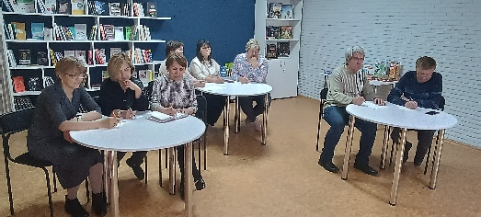
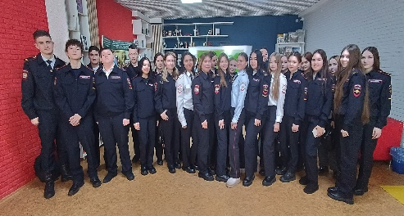
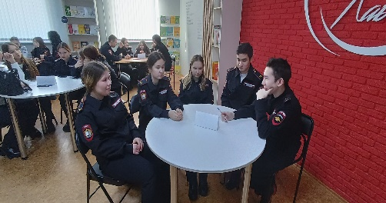
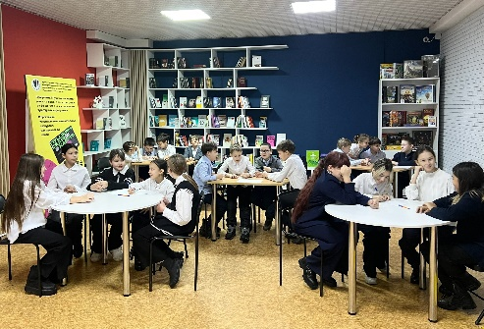
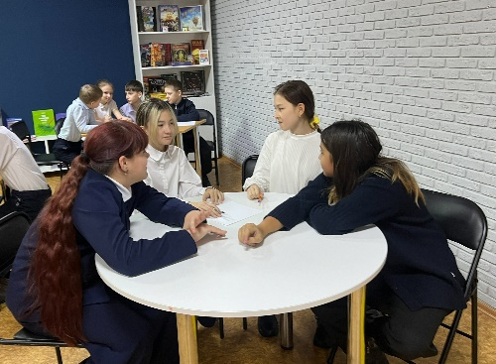
Финансовая грамотность в 2025 году
№ п/п | Мероприятие | Наименование населенного пункта (района) | Дата и место проведения | ФИО, должность выступающего | Количество проведенных уроков/лекций (шт.) | Охват (чел.) | Фотоматериалы (шт.)
1 | Просветительская лекция «Мошенники за 30 минут» для взрослого экономически активного населения | городской округ город Стерлитамак | 07.10.2025 г. | Шарафутдинова Г.Ф., зав. отделом ЦГБ МБУ «ЦБС» г. Стерлитамак | 1 | 8 чел.
2 | Урок «Не дай себя дропнуть» с использованием плана и презентации | городской округ город Стерлитамак | 29.10.2025 г. | Шарафутдинова Г.Ф., зав. отделом ЦГБ МБУ «ЦБС» г. Стерлитамак | 1 | 28 чел.
3 | Видеоурок «Не дай себя дропнуть» с использованием записи | городской округ город Стерлитамак | 13.11.2025 г. | Шарафутдинова Г.Ф., зав. отделом ЦГБ МБУ «ЦБС» г. Стерлитамак | 1 | 22 чел.

Slide 6
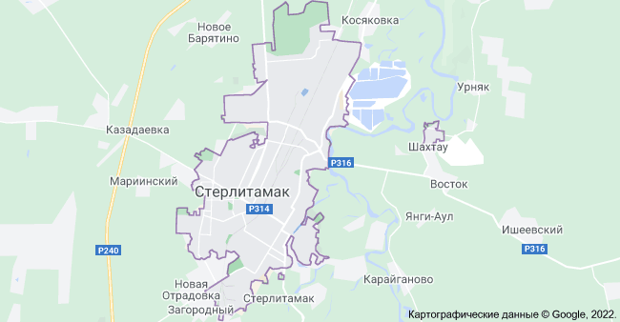
Про Стерлитамак
Стерлитамак – один из самых красивых городов Башкортостана, стал домом для 280 тысяч жителей. Это второй после Уфы по численности населения, промышленному и культурному потенциалу город республики.
Город республиканского значения, образует муниципальное образование Городской округ город Стерлитамак как единственный населённый пункт в его составе.
Крупный центр химической промышленности и машиностроения, один из центров Стерлитамакской агломерации.
Здесь размещена крупная промышленность (производство соды, каучука), активный потребительский рынок, крупные торговые центры, развитая инфраструктура социокультурных объектов, которой пользуются, в том числе жители всей агломерации.
Стерлитамак будущего – это город с диверсифицированной экономикой и разнообразной городской средой, позволяющей реализовать всё многообразие образов жизни горожан.

Slide 7
Основные этапы бюджетного процесса
Составление проекта бюджета
Рассмотрение и утверждение бюджета
Исполнение бюджета
Контроль за исполнением бюджета
Составление и утверждение отчета об исполнении бюджета

Slide 8
Составление проекта бюджета городского округа на 2026 год и плановый период 2027 и 2028 годов основывается на:
положениях послания Президента Российской Федерации Федеральному Собранию Российской Федерации, определяющих бюджетную политику в Российской Федерации;
прогнозе социально-экономического развития территории городского округа город Стерлитамак Республики Башкортостан;
бюджетном прогнозе на долгосрочный период;
муниципальных программах.

Slide 9
ОБОСНОВАНИЕ
необходимости принятия решения Совета городского округа город Стерлитамак Республики Башкортостан «О бюджете городского округа город Стерлитамак Республики Башкортостан на 2026 год
и на плановый период 2027 и 2028 годов»
Проект решения «О бюджете городского округа город Стерлитамак Республики Башкортостан на 2026 год и на плановый период 2027 и 2028 годов» разработан в целях реализации положений Бюджетного кодекса Российской Федерации и решения Совета городского округа город Стерлитамак Республики Башкортостан «Об утверждении Положения о бюджетном процессе в городском округе город Стерлитамак Республики Башкортостан» от 23 декабря 2022 года № 5-4/33з.
Принятие решения позволит осуществить мобилизацию финансовых ресурсов и их направление на финансовое обеспечение исполнения расходных обязательств городского округа город Стерлитамак Республики Башкортостан.

Slide 10
Азбука бюджета
Бюджет – это план доходов и расходов на очередной год и плановый период (два предстоящих года), предназначенный для финансового обеспечения задач и функций местного самоуправления. Через бюджет муниципалитет направляет налоговые и другие доходы на выполнение своих функций и обязанностей (поддержание и развитие инфраструктуры, расходы на образование, социальное обеспечение).
Финансовые ресурсы, которыми распоряжается городской округ, называются доходами бюджета. Доходы могут быть собственные (налоговые, неналоговые поступления), безвозмездные поступления из вышестоящих бюджетов, а также безвозмездные поступления от юридических и физических лиц.
В свою очередь, использование этих ресурсов являются расходами бюджета.
В случае превышения доходов над расходами бюджет является профицитным, в обратном случае дефицитным.
Сбалансированность бюджета по доходам и расходам - основополагающее требование, предъявляемое к органам, составляющим и утверждающим бюджет.
Доходы
Расходы
(-) Дефицит
(+) Профицит
(-) Дефицит (расходы больше доходов)
(+) Профицит (доходы больше расходов)

Slide 11
Основные параметры прогноза социально-экономического развития городского округа город Стерлитамак РБ на 2026 год и плановый период до 2028 года, на долгосрочный период до 2042 года
Показатели | Единица измерения | Факт |  | Оценка | Прогноз
 |  |  |  |  | 2026 |  | 2027 |  | 2028 |  | 2029 |  | 2030
 |  | 2023 | 2024 | 2025 | Консервативный - вариант1 | Базовый - вариант2 | Консервативный - вариант1 | Базовый - вариант2 | Консервативный - вариант1 | Базовый - вариант2 | Консервативный - вариант1 | Базовый - вариант2 | Консервативный - вариант1 | Базовый - вариант2
ДЕМОГРАФИЧЕСКИЕ ПОКАЗАТЕЛИ
Численность постоянного населения (среднегодовая) - всего | человек | 279835,00 | 280492,00 | 280502,00 | 280323,00 | 280546,00 | 279941,00 | 280634,00 | 279723,00 | 280782,00 | 279733,00 | 280992,00 | 279840,00 | 281268,00
в том числе:
городского | человек | 279835,00 | 280492,00 | 280502,00 | 280323,00 | 280546,00 | 279941,00 | 280634,00 | 279723,00 | 280782,00 | 279733,00 | 280992,00 | 279840,00 | 281268,00
сельского | человек | 0,00 | 0,00 | 0,00 | 0,00 | 0,00 | 0,00 | 0,00 | 0,00 | 0,00 | 0,00 | 0,00 | 0,00 | 0,00
Коэффициент рождаемости | число родившихся на 1000 чел населения | 8,30 | 7,66 | 7,72 | 7,65 | 7,79 | 7,70 | 7,87 | 7,74 | 7,94 | 7,78 | 8,02 | 7,82 | 8,09
Коэффициент смертности | число умерших на 1000 чел населения | 10,20 | 10,74 | 11,05 | 11,05 | 11,00 | 10,94 | 10,89 | 10,83 | 10,78 | 10,72 | 10,67 | 10,61 | 10,57
Коэффициент миграционного прироста (на 10 тыс. населения) | человек на 10 тыс. человек | 66,30 | 31,80 | 34,40 | 21,40 | 35,10 | 22,50 | 36,80 | 33,80 | 38,60 | 38,80 | 40,60 | 40,70 | 42,50
ФИНАНСОВЫЕ ПОКАЗАТЕЛИ
Прибыль по всем видам деятельности | млн.руб. в ценах соответствующих лет | 23291,10 | 16305,91 | 16736,84 | 17150,37 | 18128,12 | 18053,76 | 19014,61 | 18576,26 | 19598,61 | 18947,79 | 20186,57 | 19374,66 | 21195,79
Прибыль прибыльных организаций для целей бухгалтерского учета | млн.руб. в ценах соответствующих лет | 25546,90 | 16712,75 | 17594,03 | 18028,74 | 19056,57 | 18978,39 | 19988,46 | 19527,66 | 20602,37 | 19918,21 | 21220,44 | 21725,07 | 23767,13
ПРОМЫШЛЕННОЕ ПРОИЗВОДСТВО
Объем отгруженных товаров собственного производства, выполненных работ и услуг собственными по виду экономической деятельности "Промышленное производство" (по полному кругу организаций | млн.рублей в сопоставимых ценах | 153887,86 | 171747,98 | 183803,3 | 185557,71 | 188450,61 | 189422,92 | 192750,48 | 192241,76 | 197340,49 | 200892,64 | 208786,24 | 211941,74 | 222148,56
Отгрузка товаров собственного производства, выполненных работ и услуг собственными силами по чистому виду экономической деятельности "Промышленное производство" (по полному кругу организаций) | в % к предыдущему году в сопоставимых ценах | 118.24 | 111.61 | 107,02 | 100,95 | 102,53 | 102,08 | 102,28 | 101,49 | 102,38 | 104,50 | 105,80 | 105,50 | 106,40
Объем отгруженных товаров собственного производства, выполненных работ и услуг собственными по виду экономической деятельности "Промышленное производство" (по полному кругу организаций) | млн.рублей в ценах соответствующих лет | 153887,86 | 171747,98 | 192247,48 | 204171,45 | 209224,01 | 215506,19 | 223989,03 | 227612,52 | 239118,28 | 245942,15 | 262600,65 | 267512,51 | 288348,12
ТРАНСПОРТ
Протяженность автомобильных дорог общего пользования с твердым покрытием | км | 327,90 | 329,50 | 329,50 | 327,90 | 329,10 | 329,10 | 331,10 | 331,10 | 331,60 | 331,60 | 332,10 | 332,10 | 332,60

Slide 12
Основные параметры прогноза социально-экономического развития городского округа город Стерлитамак РБ на 2026 год и плановый период до 2028 года, на долгосрочный период до 2042 года
Показатели | Единица измерения |  | прогноз
 |  | 2031 |  | 2032 |  | 2033 |  | 2034 |  | 2035 |  | 2036
 |  | Консервативный - вариант1 | Базовый - вариант2 | Консервативный - вариант1 | Базовый - вариант2 | Консервативный - вариант1 | Базовый - вариант2 | Консервативный - вариант1 | Базовый - вариант2 | Консервативный - вариант1 | Базовый - вариант2 | Консервативный - вариант1 | Базовый - вариант2
ДЕМОГРАФИЧЕСКИЕ ПОКАЗАТЕЛИ
Численность постоянного населения (среднегодовая) - всего | человек | 279999,00 | 281613,00 | 280216,00 | 282028,00 | 280492,00 | 282519,00 | 280830,00 | 283088,00 | 281234,00 | 283738,00 | 281708,00 | 284474,00
в том числе:
городского | человек | 279999,00 | 281613,00 | 280216,00 | 282028,00 | 280492,00 | 282519,00 | 280830,00 | 283088,00 | 281234,00 | 283738,00 | 281708,00 | 284474,00
сельского | человек | 0,00 | 0,00 | 0,00 | 0,00 | 0,00 | 0,00 | 0,00 | 0,00 | 0,00 | 0,00 | 0,00 | 0,00
Коэффициент рождаемости | число родившихся на 1000 человек населения | 7,85 | 8,16 | 7,88 | 8,23 | 7,91 | 8,30 | 7,94 | 8,36 | 7,97 | 8,43 | 8,00 | 8,49
Коэффициент смертности | число умерших на 1000 человек населения | 10,51 | 10,46 | 10,40 | 10,36 | 10,30 | 10,25 | 10,20 | 10,15 | 10,09 | 10,05 | 9,99 | 9,95
Коэффициент миграционного прироста (на 10 тыс. населения) | человек на 10 тыс. человек | 42,70 | 44,60 | 44,80 | 46,80 | 47,00 | 49,00 | 49,30 | 51,40 | 51,70 | 53,80 | 54,20 | 56,40
ФИНАНСОВЫЕ ПОКАЗАТЕЛИ
Прибыль по всем видам деятельности | млн.руб. в ценах соответствующих лет | 19811,89 | 22255,47 | 20259,77 | 23368,14 | 20718,58 | 24536,44 | 21188,62 | 25763,15 | 21670,19 | 27052,28 | 22163,62 | 28407,09
Прибыль прибыльных организаций для целей бухгалтерского учета | млн.руб. в ценах соответствующих лет | 22215,34 | 24955,36 | 22717,55 | 26203,01 | 23232,02 | 27513,04 | 23759,08 | 28888,57 | 24299,08 | 30334,09 | 24852,37 | 31853,26
ПРОМЫШЛЕННОЕ ПРОИЗВОДСТВО
Объем отгруженных товаров собственного производства, выполненных работ и услуг собственными по виду экономической деятельности "Промышленное производство" (по полному кругу организаций | млн.рублей в сопоставимых ценах | 215968,63 | 227702,27 | 217696,38 | 234077,93 | 219655,65 | 238759,49 | 223609,45 | 244967,24 | 225621,93 | 248886,72 | 226524,42 | 254860,00
Отгрузка товаров собственного производства, выполненных работ и услуг собственными силами по чистому виду экономической деятельности "Промышленное производство" (по полному кругу организаций) | в % к предыдущему году в сопоставимых ценах | 101,90 | 102,50 | 100,80 | 102,80 | 100,90 | 102,00 | 101,80 | 102,60 | 100,90 | 101,60 | 100,40 | 102,40
Объем отгруженных товаров собственного производства, выполненных работ и услуг собственными по виду экономической деятельности "Промышленное производство" (по полному кругу организаций) | млн.рублей в ценах соответствующих лет | 280227,91 | 304127,97 | 289813,95 | 321397,58 | 300025,26 | 336676,82 | 313366,78 | 354757,04 | 324091,76 | 369804,41 | 333522,83 | 388525,39
ТРАНСПОРТ
Протяженность автомобильных дорог общего пользования с твердым покрытием | км | 332,60 | 333,10 | 333,10 | 333,60 | 333,60 | 334,10 | 334,10 | 334,60 | 334,60 | 335,10 | 335,10 | 335,60

Slide 13
Основные параметры прогноза социально-экономического развития городского округа город Стерлитамак РБ на 2026 год и плановый период до 2028 года, на долгосрочный период до 2042 года
Показатели | Единица измерения
 |  | 2037 |  | 2038 |  | 2039 |  | 2040 |  | 2041 |  | 2042
 |  | Консервативный - вариант1 | Базовый - вариант2 | Консервативный - вариант1 | Базовый - вариант2 | Консервативный - вариант1 | Базовый - вариант2 | Консервативный - вариант1 | Базовый - вариант2 | Консервативный - вариант1 | Базовый - вариант2 | Консервативный - вариант1 | Базовый - вариант2
ДЕМОГРАФИЧЕСКИЕ ПОКАЗАТЕЛИ
Численность постоянного населения (среднегодовая) - всего | человек | 282254,00 | 285299,00 | 282876,00 | 286218,00 | 283579,00 | 287235,00 | 284367,00 | 288353,00 | 285243,00 | 289579,00 | 288007,00 | 290917,00
в том числе:
городского | человек | 282254,00 | 285299,00 | 282876,00 | 286218,00 | 283579,00 | 287235,00 | 284367,00 | 288353,00 | 285243,00 | 289579,00 | 288007,00 | 290917,00
сельского | человек | 0,00 | 0,00 | 0,00 | 0,00 | 0,00 | 0,00 | 0,00 | 0,00 | 0,00 | 0,00 | 0,00 | 0,00
Коэффициент рождаемости | число родившихся на 1000 человек населения | 8,02 | 8,55 | 8,05 | 8,61 | 8,07 | 8,66 | 8,08 | 8,72 | 8,10 | 8,77 | 8,06 | 8,81
Коэффициент смертности | число умерших на 1000 человек населения | 9,89 | 9,85 | 9,79 | 9,75 | 9,70 | 9,65 | 9,60 | 9,56 | 9,50 | 9,46 | 11,14 | 9,41
Коэффициент миграционного прироста (на 10 тыс. населения) | человек на 10 тыс. человек | 56,80 | 59,00 | 59,50 | 61,80 | 62,30 | 64,60 | 65,30 | 67,60 | 68,30 | 70,70 | 71,00 | 73,90
ФИНАНСОВЫЕ ПОКАЗАТЕЛИ
Прибыль по всем видам деятельности | млн.руб. в ценах соответствующих лет | 22669,24 | 29827,34 | 22910,60 | 31020,43 | 23139,71 | 32261,25 | 23371,10 | 33551,70 | 23604,81 | 34893,77 | 23840,86 | 36289,52
Прибыль прибыльных организаций для целей бухгалтерского учета | млн.руб. в ценах соответствующих лет | 25419,33 | 33445,80 | 25689,97 | 34783,63 | 25946,86 | 36174,97 | 26206,33 | 37621,97 | 26468,40 | 39126,85 | 26733,08 | 40691,93
ПРОМЫШЛЕННОЕ ПРОИЗВОДСТВО
Объем отгруженных товаров собственного производства, выполненных работ и услуг собственными по виду экономической деятельности "Промышленное производство" (по полному кругу организаций | млн.рублей в сопоставимых ценах | 226750,95 | 261741,22 | 226977,70 | 264358,63 | 227204,67 | 267530,93 | 227431,88 | 270206,24 | 227659,31 | 275610,37 | 227886,97 | 279744,52
Отгрузка товаров собственного производства, выполненных работ и услуг собственными силами по чистому виду экономической деятельности "Промышленное производство" (по полному кругу организаций) | в % к предыдущему году в сопоставимых ценах | 100,10 | 102,70 | 100,10 | 101,00 | 100,10 | 101,20 | 100,10 | 101,00 | 100,10 | 102,00 | 100,10 | 101,50
Объем отгруженных товаров собственного производства, выполненных работ и услуг собственными по виду экономической деятельности "Промышленное производство" (по полному кругу организаций) | млн.рублей в ценах соответствующих лет | 342202,76 | 409389,98 | 351108,58 | 424234,46 | 360246,19 | 440487,73 | 369621,59 | 456459,82 | 379240,99 | 477694,33 | 389110,74 | 497466,10
ТРАНСПОРТ
Протяженность автомобильных дорог общего пользования с твердым покрытием | км | 335,60 | 336,10 | 335,60 | 336,10 | 335,60 | 336,10 | 335,60 | 336,10 | 335,60 | 336,10 | 335,60 | 336,10

Slide 14
Основные параметры прогноза социально-экономического развития городского округа город Стерлитамак РБ на 2026 год и плановый период до 2028 года, на долгосрочный период до 2042 года
Показатели | Единица измерения | Факт |  | Оценка | Прогноз
 |  |  |  |  | 2026 |  |  | 2027 |  |  | 2028 |  |  | 2029 |  |  | 2030
 |  | 2023 | 2024 | 2025 | Консервативный - вариант1 | Базовый - вариант2 |  | Консервативный - вариант1 | Базовый - вариант2 | Базовый - вариант2 | Консервативный - вариант1 | Базовый - вариант2 | Базовый - вариант2 | Консервативный - вариант1 | Базовый - вариант2 | Базовый - вариант2 | Консервативный - вариант1 | Базовый - вариант2 | Базовый - вариант2
АГРОПРОМЫШЛЕННЫЙ КОМПЛЕКС
Продукция сельского хозяйства в хозяйствах всех категорий | млн.руб. в ценах соответствующих лет | 547,20 | 551,17 | 551,59 | 544,04 | 551,76 |  | 544,47 | 552,19 | 552,19 | 545,69 | 553,21 | 553,21 | 570,98 | 577,62 | 577,62 | 595,34 | 604,70 | 604,70
 | в % к пред году в сопоставимых ценах | 89,40 | 100,73 | 100,08 | 98,63 | 100,03 |  | 100,08 | 100,08 | 100,08 | 100,22 | 100,18 | 100,18 | 100,32 | 100,30 | 100,30 | 100,45 | 101,05 | 101,05
в том числе
растениеводства | млн. рублей в ценах соответствующих лет | 504,80 | 508,70 | 603,34 | 629,61 | 636,30 |  | 661,29 | 667,63 | 667,63 | 693,67 | 699,32 | 699,32 | 526,73 | 532,87 | 532,87 | 549,28 | 558,08 | 558,08
 | в % к пред году в сопоставимых ценах | 89,30 | 100,77 | 100,07 | 98,64 | 100,07 |  | 100,05 | 100,04 | 100,04 | 100,20 | 100,16 | 100,16 | 100,10 | 100,30 | 100,30 | 100,10 | 100,23 | 100,23
животноводства | млн. рублей в ценах соответствующих лет | 42,40 | 42,50 | 42,53 | 41,90 | 42,35 |  | 42,10 | 42,59 | 42,59 | 42,30 | 42,82 | 42,82 | 44,25 | 44,75 | 44,75 | 46,06 | 46,61 | 46,61
 | в % к пред году в сопоставимых ценах | 90,70 | 100,24 | 100,07 | 98,52 | 99,58 |  | 100,48 | 100,57 | 100,57 | 100,48 | 100,54 | 100,54 | 100,10 | 100,30 | 100,30 | 100,10 | 100,44 | 100,44
Продукция сельского хозяйства по всем категориям хозяйств
в том числе:
продукция сельскохозяйственных предприятий | млн.рублей в ценах соответствующих лет | 53,03 | 53,41 | 53,43 | 51,03 | 53,51 |  | 51,18 | 53,66 | 53,66 | 51,53 | 54,01 | 54,01 | 53,96 | 56,56 | 56,56 | 56,22 | 59,00 | 59,00
 | в % к пред году в сопоставимых ценах | 98,40 | 100,72 | 100,04 | 95,51 | 100,15 |  | 100,29 | 100,28 | 100,28 | 100,68 | 100,65 | 100,65 | 100,40 | 100,60 | 100,60 | 100,37 | 100,69 | 100,69
продукция в крестьянских (фермерских) хозяйствах и у ИП | млн. рублей в ценах соответствующих лет | 0,00 | 0,00 | 0,00 | 0,00 | 0,00 |  | 0,00 | 0,00 | 0,00 | 0,00 | 0,00 | 0,00 | 0,00 | 0,00 | 0,00 | 0,00 | 0,00 | 0,00
продукция сельского хозяйства в хозяйствах населения | млн. рублей в ценах соответствующих лет | 494,16 | 497,76 | 498,16 | 493,01 | 498,25 |  | 493,29 | 498,53 | 498,53 | 494,16 | 499,20 | 499,20 | 515,92 | 520,45 | 520,45 | 535,58 | 540,05 | 540,05
 | в % к пред году в сопоставимых ценах | 88,90 | 100,73 | 100,08 | 98,97 | 100,02 |  | 100,06 | 100,06 | 100,06 | 100,18 | 100,13 | 100,13 | 100,10 | 100,15 | 100,15 | 100,01 | 100,16 | 100,16
ПРОИЗВОДСТВО ПРОДУКТОВ РАСТЕНИЕВОДСТВА
Зерно (в весе после доработки) | тыс. тонн | 0,00 | 0,00 | 0,00 | 0,00 | 0,00 |  | 0,00 | 0,00 | 0,00 | 0,00 | 0,00 | 0,00 | 0,00 | 0,00 | 0,00 | 0,00 | 0,00 | 0,00
в том числе пшеница | тыс. тонн | 0,00 | 0,00 | 0,00 | 0,00 | 0,00 |  | 0,00 | 0,00 | 0,00 | 0,00 | 0,00 | 0,00 | 0,00 | 0,00 | 0,00 | 0,00 | 0,00 | 0,00
Сахарная свекла | тыс. тонн | 0,00 | 0,00 | 0,00 | 0,00 | 0,00 |  | 0,00 | 0,00 | 0,00 | 0,00 | 0,00 | 0,00 | 0,00 | 0,00 | 0,00 | 0,00 | 0,00 | 0,00
Подсолнечник на маслосемена | тыс. тонн | 0,00 | 0,00 | 0,00 | 0,00 | 0,00 |  | 0,00 | 0,00 | 0,00 | 0,00 | 0,00 | 0,00 | 0,00 | 0,00 | 0,00 | 0,00 | 0,00 | 0,00
Картофель | тыс. тонн | 3,55 | 3,22 | 3,30 | 3,29 | 3,47 |  | 3,40 | 3,51 | 3,51 | 3,45 | 3,56 | 3,56 | 3,56 | 3,83 | 3,83 | 3,57 | 3,83 | 3,83
Овощи | тыс. тонн | 5,00 | 4,66 | 4,74 | 4,58 | 4,74 |  | 4,62 | 4,80 | 4,80 | 4,68 | 4,97 | 4,97 | 4,81 | 4,98 | 4,98 | 4,82 | 4,99 | 4,99
ПРОИЗВОДСТВО ПРОДУКТОВ ЖИВОТНОВОДСТВА
Скот и птица (в живом весе) | тыс. тонн | 0,14 | 0,14 | 0,14 | 0,14 | 0,14 |  | 0,14 | 0,14 | 0,14 | 0,14 | 0,14 | 0,14 | 0,13 | 0,14 | 0,14 | 0,13 | 0,14 | 0,14
Молоко | тыс. тонн | 0,36 | 0,40 | 0,40 | 0,37 | 0,40 |  | 0,37 | 0,41 | 0,41 | 0,39 | 0,41 | 0,41 | 0,39 | 0,40 | 0,40 | 0,40 | 0,40 | 0,40
Яйца | млн. штук | 0,01 | 0,01 | 0,01 | 0,01 | 0,01 |  | 0,01 | 0,01 | 0,01 | 0,01 | 0,01 | 0,01 | 0,01 | 0,01 | 0,01 | 0,01 | 0,01 | 0,01
ИНВЕСТИЦИИ
Объем инвестиций в основной капитал за счет всех источников финансирования (без субъектов малого предпр-ва и объемов инвестиций, не наблюдаемых прямыми статистическими методами) - всего, млн. рублей в ценах соответствующих лет | млн.руб. в ценах соответствующих лет | 13923,39 | 15446,72 | 18372,35 | 21642,29 | 23603,30 |  | 25178,08 | 27925,22 | 27925,22 | 28220,15 | 32936,71 | 32936,71 | 29694,23 | 34696,52 | 34696,52 | 31215,46 | 36515,31 | 36515,31
 | в % к предыдущему году в сопоставимых ценах | 107,20 | 97,60 | 110,33 | 111,45 | 122,01 |  | 111,33 | 113,32 | 113,32 | 107,36 | 113,08 | 113,08 | 100,50 | 101,00 | 101,00 | 100,50 | 101,00 | 101,00
РЫНОК ТОВАРОВ И УСЛУГ
Оборот розничной торговли | млн.руб. в ценах соответствующих лет | 80378,98 | 84558,69 | 98719,56 | 106765,21 | 107492,97 |  | 114030,59 | 115369,09 | 115369,09 | 121673,49 | 123703,35 | 123703,35 | 129702,00 | 132256,20 | 132256,20 | 137992,55 | 141127,02 | 141127,02
 | в % к предыдущему году в сопоставимых ценах | 105,20 | 111,60 | 107,70 | 103,00 | 103,90 |  | 102,50 | 103,10 | 103,10 | 102,50 | 103,10 | 103,10 | 102,40 | 103,00 | 103,00 | 102,30 | 102,90 | 102,90
Объем платных услуг населению | млн.руб. в ценах соответствующих лет | 13402,14 | 14085,65 | 16254,81 | 17493,36 | 17596,32 |  | 18683,12 | 18830,14 | 18830,14 | 19896,46 | 20092,51 | 20092,51 | 21168,24 | 21398,29 | 21398,29 | 22499,66 | 22723,05 | 22723,05
 | в % к пред году в сопоставимых ценах | 104,15 | 105,10 | 105,10 | 102,30 | 103,00 |  | 102,30 | 102,60 | 102,60 | 102,30 | 102,60 | 102,60 | 102,30 | 102,60 | 102,60 | 102,30 | 102,60 | 102,60
ТРУД И ЗАНЯТОСТЬ
Численность трудовых ресурсов | человек | 160783,00 | 164682,00 | 164847,00 | 162587,00 | 164681,00 |  | 162366,00 | 164592,00 | 164592,00 | 162239,00 | 164679,00 | 164679,00 | 162245,00 | 164802,00 | 164802,00 | 162307,00 | 164964,00 | 164964,00
Численность занятых в экономике (среднегодовая) - всего | человек | 83368,00 | 83966,00 | 84119,00 | 84298,00 | 85637,00 |  | 84695,00 | 86826,00 | 86826,00 | 85106,00 | 88284,00 | 88284,00 | 85513,00 | 89005,00 | 89005,00 | 85924,00 | 89737,00 | 89737,00
Уровень зарегистрированной безработицы | % | 0,49 | 0,35 | 0,34 | 0,41 | 0,33 |  | 0,40 | 0,32 | 0,32 | 0,39 | 0,31 | 0,31 | 0,39 | 0,30 | 0,30 | 0,38 | 0,29 | 0,29
Среднесписочная численность работников организаций - всего | человек | 50653,00 | 49769,00 | 49712,00 | 49215,00 | 49861,00 |  | 49264,00 | 50011,00 | 50011,00 | 49313,00 | 50161,00 | 50161,00 | 49363,00 | 50311,00 | 50311,00 | 49412,00 | 50462,00 | 50462,00
Среднемесячная заработная плата | рублей | 54052,00 | 65405,00 | 78158,98 | 84333,53 | 86990,94 |  | 89815,21 | 94211,19 | 94211,19 | 95293,94 | 101088,60 | 101088,60 | 101106,87 | 104938,38 | 104938,38 | 107375,50 | 111969,25 | 111969,25

Slide 15
Основные параметры прогноза социально-экономического развития городского округа город Стерлитамак РБ на 2026 год и плановый период до 2028 года, на долгосрочный период до 2042 года
Показатели | Единица измерения |  | прогноз
 |  | 2031 |  | 2032 |  |  | 2033 |  |  | 2034 |  | 2035 |  | 2036
 |  | Консервативный - вариант1 | Базовый - вариант2 | Консервативный - вариант1 | Базовый - вариант2 | Базовый - вариант2 | Консервативный - вариант1 | Базовый - вариант2 |  | Консервативный - вариант1 | Базовый - вариант2 | Консервативный - вариант1 | Базовый - вариант2 | Консервативный - вариант1 | Базовый - вариант2 | Базовый - вариант2
АГРОПРОМЫШЛЕННЫЙ КОМПЛЕКС
Продукция сельского хозяйства в хозяйствах всех категорий | млн.руб. в ценах соответствующих лет | 617,82 | 632,68 | 639,09 | 657,22 | 657,22 | 660,73 | 681,52 |  | 682,35 | 705,88 | 703,91 | 729,60 | 725,95 | 754,20 | 754,20
 | в % к пред году в сопоставимых ценах | 100,46 | 101,58 | 100,43 | 101,05 | 101,05 | 100,57 | 100,97 |  | 100,46 | 100,95 | 100,35 | 100,84 | 100,42 | 100,85 | 100,85
в том числе
растениеводства | млн. рублей в ценах соответствующих лет | 570,09 | 584,49 | 589,68 | 607,54 | 607,54 | 609,79 | 630,26 |  | 629,88 | 653,13 | 649,87 | 675,32 | 670,34 | 698,34 | 698,34
 | в % к пред году в сопоставимых ценах | 100,10 | 100,32 | 100,10 | 100,40 | 100,40 | 100,10 | 100,55 |  | 100,10 | 100,60 | 100,10 | 100,52 | 100,10 | 100,20 | 100,20
животноводства | млн. рублей в ценах соответствующих лет | 47,72 | 48,19 | 49,40 | 49,69 | 49,69 | 50,94 | 51,26 |  | 52,47 | 52,75 | 54,04 | 54,28 | 55,61 | 55,86 | 55,86
 | в % к предыдущему году в сопоставимых ценах | 100,10 | 100,38 | 100,41 | 100,29 | 100,29 | 100,10 | 100,45 |  | 100,10 | 100,20 | 100,10 | 100,20 | 100,10 | 100,31 | 100,31
Продукция сельского хозяйства по всем категориям хозяйств
в том числе:
продукция сельскохозяйственных предприятий | млн.рублей в ценах соответствующих лет | 58,30 | 61,08 | 60,29 | 63,35 | 63,35 | 62,23 | 65,67 |  | 64,22 | 68,01 | 66,27 | 69,85 | 68,33 | 71,85 | 71,85
 | в % к предыдущему году в сопоставимых ценах | 100,39 | 100,51 | 100,40 | 100,89 | 100,89 | 100,40 | 100,94 |  | 100,40 | 100,94 | 100,38 | 100,20 | 100,39 | 100,35 | 100,35
продукция в крестьянских (фермерских) хозяйствах и у ИП | млн. рублей в ценах соответствующих лет | 0,00 | 0,00 | 0,00 | 0,00 | 0,00 | 0,00 | 0,00 |  | 0,00 | 0,00 | 0,00 | 0,00 | 0,00 | 0,00 | 0,00
 | в % к предыдущему году в сопоставимых ценах | 0,00 | 0,00 | 0,00 | 0,00 | 0,00 | 0,00 | 0,00 |  | 0,00 | 0,00 | 0,00 | 0,00 | 0,00 | 0,00 | 0,00
продукция сельского хозяйства в хозяйствах населения | млн. рублей в ценах соответствующих лет | 553,76 | 557,25 | 570,60 | 574,00 | 574,00 | 586,87 | 590,08 |  | 606,31 | 607,61 | 626,47 | 627,16 | 643,45 | 648,04 | 648,04
 | в % к предыдущему году в сопоставимых ценах | 100,09 | 100,18 | 100,04 | 100,20 | 100,20 | 100,05 | 100,10 |  | 100,50 | 100,36 | 100,51 | 100,70 | 100,01 | 100,81 | 100,81
ПРОИЗВОДСТВО ПРОДУКТОВ РАСТЕНИЕВОДСТВА
Зерно (в весе после доработки) | тыс. тонн | 0,00 | 0,00 | 0,00 | 0,00 | 0,00 | 0,00 | 0,00 |  | 0,00 | 0,00 | 0,00 | 0,00 | 0,00 | 0,00 | 0,00
в том числе пшеница | тыс. тонн | 0,00 | 0,00 | 0,00 | 0,00 | 0,00 | 0,00 | 0,00 |  | 0,00 | 0,00 | 0,00 | 0,00 | 0,00 | 0,00 | 0,00
Сахарная свекла | тыс. тонн | 0,00 | 0,00 | 0,00 | 0,00 | 0,00 | 0,00 | 0,00 |  | 0,00 | 0,00 | 0,00 | 0,00 | 0,00 | 0,00 | 0,00
Подсолнечник на маслосемена | тыс. тонн | 0,00 | 0,00 | 0,00 | 0,00 | 0,00 | 0,00 | 0,00 |  | 0,00 | 0,00 | 0,00 | 0,00 | 0,00 | 0,00 | 0,00
Картофель | тыс. тонн | 3,60 | 3,85 | 3,60 | 3,85 | 3,85 | 3,61 | 3,86 |  | 3,61 | 3,86 | 3,64 | 3,87 | 3,64 | 3,87 | 3,87
Овощи | тыс. тонн | 4,84 | 5,01 | 4,85 | 5,02 | 5,02 | 4,86 | 5,03 |  | 4,88 | 5,05 | 4,89 | 5,06 | 4,90 | 5,07 | 5,07
ПРОИЗВОДСТВО ПРОДУКТОВ ЖИВОТНОВОДСТВА
Скот и птица (в живом весе) | тыс. тонн | 0,12 | 0,13 | 0,12 | 0,13 | 0,13 | 0,13 | 0,14 |  | 0,13 | 0,14 | 0,13 | 0,14 | 0,14 | 0,14 | 0,14
Молоко | тыс. тонн | 0,40 | 0,41 | 0,40 | 0,41 | 0,41 | 0,41 | 0,42 |  | 0,41 | 0,42 | 0,42 | 0,42 | 0,42 | 0,43 | 0,43
Яйца | млн. штук | 0,01 | 0,01 | 0,01 | 0,01 | 0,01 | 0,01 | 0,01 |  | 0,01 | 0,01 | 0,01 | 0,01 | 0,01 | 0,02 | 0,02
ИНВЕСТИЦИИ
Объем инвестиций в основной капитал за счет всех источников финансирования (без субъектов малого предпринимательства и объемов инвестиций, не наблюдаемых прямыми статистическими методами) - всего, млн. рублей в ценах соответствующих лет | млн.руб. в ценах соответствующих лет | 32847,28 | 38505,55 | 34598,77 | 40604,25 | 40604,25 | 36408,80 | 42817,35 |  | 38314,88 | 45241,45 | 40282,11 | 47756,87 | 42393,70 | 50363,68 | 50363,68
 | в % к предыдущему году в сопоставимых ценах | 100,60 | 101,20 | 100,70 | 101,20 | 101,20 | 100,70 | 101,20 |  | 100,80 | 101,50 | 100,80 | 101,50 | 101,00 | 101,50 | 101,50
РЫНОК ТОВАРОВ И УСЛУГ
Оборот розничной торговли | млн.руб. в ценах соответствующих лет | 146669,52 | 150301,41 | 155589,81 | 159762,13 | 159762,13 | 164732,27 | 169653,00 |  | 174582,93 | 180157,57 | 185025,44 | 191498,85 | 196284,42 | 203555,05 | 203555,05
 | в % к предыдущему году в сопоставимых ценах | 102,20 | 102,80 | 102,10 | 102,70 | 102,70 | 102,00 | 102,60 |  | 102,10 | 102,70 | 102,20 | 102,80 | 102,30 | 102,90 | 102,90
Объем платных услуг населению | млн.руб. в ценах соответствующих лет | 23845,77 | 24129,84 | 25272,42 | 25623,72 | 25623,72 | 26758,56 | 27183,79 |  | 28332,10 | 28838,85 | 29998,17 | 30594,67 | 31762,21 | 32426,01 | 32426,01
 | в % к предыдущему году в сопоставимых ценах | 102,30 | 102,60 | 102,30 | 102,60 | 102,60 | 102,30 | 102,60 |  | 102,30 | 102,60 | 102,30 | 102,60 | 102,30 | 102,60 | 102,60

Slide 16
Основные параметры прогноза социально-экономического развития городского округа город Стерлитамак РБ на 2026 год и плановый период до 2028 года, на долгосрочный период до 2042 года
Показатели | Единица измерения
 |  | 2037 |  |  | 2038 |  |  | 2039 |  |  | 2040 |  |  | 2041 |  |  | 2042
 |  | Консервативный - вариант1 | Базовый - вариант2 | Базовый - вариант2 | Консервативный - вариант1 | Базовый - вариант2 |  | Консервативный - вариант1 | Базовый - вариант2 | Базовый - вариант2 | Консервативный - вариант1 |  | Базовый - вариант2 | Консервативный - вариант1 | Базовый - вариант2 | Базовый - вариант2 | Консервативный - вариант1 | Базовый - вариант2 | Базовый - вариант2
АГРОПРОМЫШЛЕННЫЙ КОМПЛЕКС
Продукция сельского хозяйства в хозяйствах всех категорий | млн.руб. в ценах соответствующих лет | 748,54 | 779,24 | 779,24 | 771,74 | 805,03 |  | 794,96 | 830,93 | 830,93 | 818,87 |  | 857,67 | 844,26 | 885,70 | 885,70 | 870,09 | 914,47 | 914,47
 | в % к пред году в сопоставимых ценах | 100,40 | 100,80 | 100,80 | 100,39 | 100,79 |  | 100,30 | 100,70 | 100,70 | 100,30 |  | 100,70 | 100,39 | 100,75 | 100,75 | 100,35 | 100,73 | 100,73
в том числе
растениеводства | млн. рублей в ценах соответствующих лет | 691,31 | 721,69 | 721,69 | 712,85 | 745,87 |  | 734,34 | 770,05 | 770,05 | 756,50 |  | 795,00 | 780,08 | 821,22 | 821,22 | 804,04 | 848,12 | 848,12
 | в % к пред году в сопоставимых ценах | 100,13 | 100,50 | 100,50 | 100,15 | 100,49 |  | 100,12 | 100,50 | 100,50 | 100,14 |  | 100,60 | 100,10 | 100,45 | 100,45 | 100,12 | 100,50 | 100,50
животноводства | млн. рублей в ценах соответствующих лет | 57,23 | 57,54 | 57,54 | 58,90 | 59,16 |  | 60,62 | 60,89 | 60,89 | 62,37 |  | 62,67 | 64,18 | 64,48 | 64,48 | 66,05 | 66,35 | 66,35
 | в % к пред году в сопоставимых ценах | 100,10 | 100,40 | 100,40 | 100,12 | 100,20 |  | 100,12 | 100,31 | 100,31 | 100,09 |  | 100,32 | 100,10 | 100,28 | 100,28 | 100,11 | 100,30 | 100,30
Продукция сельского хозяйства по всем категориям хозяйств
в том числе:
продукция сельскохозяйственных предприятий | млн.рублей в ценах соответствующих лет | 70,31 | 73,86 | 73,86 | 72,35 | 75,93 |  | 74,44 | 78,38 | 78,38 | 76,61 |  | 80,91 | 78,84 | 83,53 | 83,53 | 81,15 | 86,24 | 86,24
 | в % к пред году в сопоставимых ценах | 100,20 | 100,29 | 100,29 | 100,19 | 100,30 |  | 100,19 | 100,70 | 100,70 | 100,20 |  | 100,71 | 100,21 | 100,72 | 100,72 | 100,23 | 100,73 | 100,73
продукция в крестьянских (фермерских) хозяйствах и у ИП | млн. рублей в ценах соответствующих лет | 0,00 | 0,00 | 0,00 | 0,00 | 0,00 |  | 0,00 | 0,00 | 0,00 | 0,00 |  | 0,00 | 0,00 | 0,00 | 0,00 | 0,00 | 0,00 | 0,00
 | в % к пред году в сопоставимых ценах | 0,00 | 0,00 | 0,00 | 0,00 | 0,00 |  | 0,00 | 0,00 | 0,00 | 0,00 |  | 0,00 | 0,00 | 0,00 | 0,00 | 0,00 | 0,00 | 0,00
продукция сельского хозяйства в хозяйствах населения | млн. рублей в ценах соответствующих лет | 660,89 | 668,83 | 668,83 | 679,07 | 690,28 |  | 698,10 | 710,08 | 710,08 | 717,31 |  | 729,73 | 737,42 | 750,21 | 750,21 | 758,01 | 769,81 | 769,81
 | в % к пред году в сопоставимых ценах | 100,01 | 100,69 | 100,69 | 100,05 | 100,69 |  | 100,10 | 100,36 | 100,36 | 100,05 |  | 100,26 | 100,10 | 100,30 | 100,30 | 100,09 | 100,11 | 100,11
ПРОИЗВОДСТВО ПРОДУКТОВ РАСТЕНИЕВОДСТВА
Зерно (в весе после доработки) | тыс. тонн | 0,00 | 0,00 | 0,00 | 0,00 | 0,00 |  | 0,00 | 0,00 | 0,00 | 0,00 |  | 0,00 | 0,00 | 0,00 | 0,00 | 0,00 | 0,00 | 0,00
в том числе пшеница | тыс. тонн | 0,00 | 0,00 | 0,00 | 0,00 | 0,00 |  | 0,00 | 0,00 | 0,00 | 0,00 |  | 0,00 | 0,00 | 0,00 | 0,00 | 0,00 | 0,00 | 0,00
Сахарная свекла | тыс. тонн | 0,00 | 0,00 | 0,00 | 0,00 | 0,00 |  | 0,00 | 0,00 | 0,00 | 0,00 |  | 0,00 | 0,00 | 0,00 | 0,00 | 0,00 | 0,00 | 0,00
Подсолнечник на маслосемена | тыс. тонн | 0,00 | 0,00 | 0,00 | 0,00 | 0,00 |  | 0,00 | 0,00 | 0,00 | 0,00 |  | 0,00 | 0,00 | 0,00 | 0,00 | 0,00 | 0,00 | 0,00
Картофель | тыс. тонн | 3,64 | 3,87 | 3,87 | 3,65 | 3,88 |  | 3,65 | 3,88 | 3,88 | 3,66 |  | 3,89 | 3,66 | 3,89 | 3,89 | 3,67 | 3,99 | 3,99
Овощи | тыс. тонн | 4,92 | 5,10 | 5,10 | 4,93 | 5,11 |  | 4,94 | 5,13 | 5,13 | 4,96 |  | 5,15 | 4,97 | 5,16 | 5,16 | 4,98 | 5,17 | 5,17
ПРОИЗВОДСТВО ПРОДУКТОВ ЖИВОТНОВОДСТВА
Скот и птица (в живом весе) | тыс. тонн | 0,14 | 0,14 | 0,14 | 0,14 | 0,14 |  | 0,14 | 0,15 | 0,15 | 0,14 |  | 0,15 | 0,14 | 0,15 | 0,15 | 0,14 | 0,15 | 0,15
Молоко | тыс. тонн | 0,42 | 0,43 | 0,43 | 0,42 | 0,43 |  | 0,43 | 0,44 | 0,44 | 0,43 |  | 0,44 | 0,43 | 0,44 | 0,44 | 0,43 | 0,44 | 0,44
Яйца | млн. штук | 0,01 | 0,02 | 0,02 | 0,01 | 0,02 |  | 0,01 | 0,02 | 0,02 | 0,01 |  | 0,02 | 0,01 | 0,02 | 0,02 | 0,01 | 0,02 | 0,02
ИНВЕСТИЦИИ
Объем инвестиций в основной капитал за счет всех источников финансирования (без субъектов малого предпринимательства и объемов инвестиций, не наблюдаемых прямыми статистическими методами) - всего, млн. рублей в ценах соответствующих лет | млн.руб. в ценах соответствующих лет | 44660,15 | 53165,11 | 53165,11 | 47094,31 | 56177,61 |  | 49710,21 | 59419,17 | 59419,17 | 52523,21 |  | 62909,51 | 55550,13 | 66676,78 | 66676,78 | 58809,36 | 70731,99 | 70731,99
 | в % к предыдущему году в сопоставимых ценах | 101,10 | 101,60 | 101,60 | 101,20 | 101,70 |  | 101,30 | 101,80 | 101,80 | 101,40 |  | 101,90 | 101,50 | 102,01 | 102,01 | 101,60 | 102,10 | 102,10
РЫНОК ТОВАРОВ И УСЛУГ
Оборот розничной торговли | млн.руб. в ценах соответствующих лет | 208228,52 | 216370,26 | 216370,26 | 220899,43 | 229992,29 |  | 234570,46 | 244709,49 | 244709,49 | 249087,56 |  | 260368,45 | 264503,09 | 277029,43 | 277029,43 | 281146,94 | 294756,54 | 294756,54
 | в % к пред году в сопоставимых ценах | 102,30 | 102,90 | 102,90 | 102,30 | 102,90 |  | 102,40 | 103,00 | 103,00 | 102,40 |  | 103,00 | 102,40 | 103,00 | 103,00 | 102,50 | 103,00 | 103,00
Объем платных услуг населению | млн.руб. в ценах соответствующих лет | 33629,98 | 34366,96 | 34366,96 | 35607,60 | 36424,10 |  | 37701,50 | 38604,38 | 38604,38 | 39918,54 |  | 40915,16 | 42265,95 | 43364,26 | 43364,26 | 44751,40 | 45959,95 | 45959,95
 | в % к пред году в сопоставимых ценах | 102,30 | 102,60 | 102,60 | 102,30 | 102,60 |  | 102,30 | 102,60 | 102,60 | 102,30 |  | 102,60 | 102,30 | 102,60 | 102,60 | 102,30 | 102,60 | 102,60

Slide 17
Основные параметры прогноза социально-экономического развития городского округа город Стерлитамак РБ на 2026 год и плановый период до 2028 года, на долгосрочный период до 2042 года
Показатели | Единица измерения | Факт |  | Оценка | Прогноз
 |  |  |  |  | 2026 |  | 2027 |  | 2028 |  | 2029 |  | 2030
 |  | 2023 | 2024 | 2025 | Консервативный - вариант1 | Базовый - вариант2 | Консервативный - вариант1 | Базовый - вариант2 | Консервативный - вариант1 | Базовый - вариант2 | Консервативный - вариант1 | Базовый - вариант2 | Консервативный - вариант1 | Базовый - вариант2
ВВОД В ДЕЙСТВИЕ ОБЪЕКТОВ СОЦИАЛЬНО-КУЛЬТУРНОГО НАЗНАЧЕНИЯ
Ввод в действие объектов социально-культурного назначения по всем источникам финансирования
Дошкольные образовательные учреждения | мест | 120,00 | 0,00 | 0,00 | 0,00 | 0,00 | 0,00 | 0,00 | 0,00 | 0,00 | 0,00 | 0,00 | 450,00 | 450,00
Общеобразовательные учреждения | уч. мест | 750,00 | 0,00 | 0,00 | 1050,00 | 1050,00 | 0,00 | 0,00 | 0,00 | 0,00 | 1225,00 | 1225,00 | 0,00 | 0,00
Больничные учреждения | коек | 0,00 | 0,00 | 0,00 | 0,00 | 0,00 | 0,00 | 0,00 | 0,00 | 0,00 | 0,00 | 0,00 | 0,00 | 0,00
МАЛОЕ И СРЕДНЕЕ ПРЕДПРИНИМАТЕЛЬСТВО
Количество субъектов малого и среднего предпринимательства - всего по состоянию на конец года (включая микропредприятия) | единиц | 7884,00 | 8189,00 | 8521,00 | 8687,00 | 8851,00 | 8770,00 | 9193,00 | 8856,00 | 9549,00 | 8944,00 | 9835,00 | 9034,00 | 10130,00
Число занятых в малом и среднем предпринимательстве (включая микропредприятия)- всего | человек | 32715,00 | 34197,00 | 34407,00 | 35083,00 | 35776,00 | 35431,00 | 36815,00 | 35793,00 | 38123,00 | 36150,00 | 38694,00 | 36512,00 | 39275,00
Количество самозанятых | единиц | 13661,00 | 19922,00 | 23550,00 | 24490,00 | 25434,00 | 24979,00 | 26197,00 | 25479,00 | 26982,00 | 26034,00 | 28082,00 | 26589,00 | 29182,00
ПОКАЗАТЕЛИ РАЗВИТИЯ ОБРАЗОВАНИЯ, ЗДРАВООХРАНЕНИЯ, КУЛЬТУРЫ
Обеспеченность:
больничными койками | коек на 10 тыс. населения | 87,30 | 87,00 | 86,50 | 86,60 | 87,63 | 86,70 | 87,60 | 86,80 | 87,98 | 86,70 | 87,56 | 86,60 | 87,54
амбулаторно-поликлиническими учреждениями | пос. в смену на 10 тыс. населения | 288,60 | 287,90 | 288,36 | 288,26 | 288,57 | 288,16 | 288,26 | 287,92 | 288,58 | 288,79 | 288,89 | 289,10 | 289,21
врачами | человек на 10 тыс. населения | 27,10 | 26,60 | 26,60 | 26,50 | 27,88 | 26,60 | 27,85 | 26,70 | 27,81 | 26,60 | 27,77 | 26,50 | 27,74
средним медицинским персоналом | человек на 10 тыс. населения | 84,80 | 84,70 | 84,70 | 84,60 | 85,79 | 84,70 | 85,85 | 84,80 | 85,90 | 84,70 | 85,65 | 84,60 | 85,60
стационарными учреждениями социального обслуживания престарелых и инвалидов (взрослых и детей) | мест на 10 тыс. населения | 12,33 | 12,30 | 11,30 | 11,31 | 11,30 | 11,32 | 11,30 | 11,33 | 11,29 | 11,33 | 11,28 | 11,33 | 11,27
учреждениями культурно-досугового типа | учреждений на 100 тыс. населения | 0,36 | 0,36 | 0,36 | 0,36 | 0,36 | 0,36 | 0,36 | 0,36 | 0,36 | 0,36 | 0,36 | 0,36 | 0,36
дошкольными образовательными учреждениями | мест на 1000 детей дошкольного возраста | 765,00 | 839,00 | 819,00 | 828,20 | 828,30 | 828,22 | 828,32 | 828,24 | 828,34 | 828,26 | 828,36 | 828,28 | 828,38

Slide 18
Основные параметры прогноза социально-экономического развития городского округа город Стерлитамак РБ на 2026 год и плановый период до 2028 года, на долгосрочный период до 2042 года
Показатели | Единица измерения |  | прогноз
 |  | 2031 |  | 2032 |  | 2033 |  | 2034 |  | 2035 |  | 2036
 |  | Консервативный - вариант1 | Базовый - вариант2 | Консервативный - вариант1 | Базовый - вариант2 | Консервативный - вариант1 | Базовый - вариант2 | Консервативный - вариант1 | Базовый - вариант2 | Консервативный - вариант1 | Базовый - вариант2 | Консервативный - вариант1 | Базовый - вариант2
ТРУД И ЗАНЯТОСТЬ
Численность трудовых ресурсов | человек | 162399,00 | 165166,00 | 162525,00 | 165409,00 | 162685,00 | 165697,00 | 162881,00 | 166031,00 | 163116,00 | 166412,00 | 163391,00 | 166844,00
Численность занятых в экономике (среднегодовая) - всего | человек | 86338,00 | 90478,00 | 86757,00 | 91227,00 | 87178,00 | 91987,00 | 87604,00 | 92755,00 | 88034,00 | 93534,00 | 88467,00 | 94322,00
Уровень зарегистрированной безработицы | % | 0,37 | 0,29 | 0,37 | 0,28 | 0,37 | 0,28 | 0,36 | 0,27 | 0,36 | 0,27 | 0,36 | 0,26
Среднесписочная численность работников организаций - всего | человек | 49461,00 | 50614,00 | 49511,00 | 50765,00 | 49560,00 | 50918,00 | 49610,00 | 51070,00 | 49660,00 | 51224,00 | 49709,00 | 51377,00
Среднемесячная заработная плата | рублей | 114140,15 | 119583,16 | 120760,28 | 127116,90 | 127885,14 | 135252,38 | 135558,25 | 144043,78 | 143827,30 | 153550,67 | 152744,59 | 163838,57
ВВОД В ДЕЙСТВИЕ ОБЪЕКТОВ СОЦИАЛЬНО-КУЛЬТУРНОГО НАЗНАЧЕНИЯ
Ввод в действие объектов социально-культурного назначения по всем источникам финансирования
Дошкольные образовательные учреждения | мест | 0,00 | 0,00 | 0,00 | 0,00 | 0,00 | 0,00 | 0,00 | 0,00 | 0,00 | 0,00 | 0,00 | 0,00
Общеобразовательные учреждения | уч. мест | 0,00 | 0,00 | 0,00 | 0,00 | 0,00 | 0,00 | 0,00 | 0,00 | 0,00 | 0,00 | 0,00 | 0,00
Больничные учреждения | коек | 0,00 | 0,00 | 0,00 | 0,00 | 0,00 | 0,00 | 0,00 | 0,00 | 0,00 | 0,00 | 0,00 | 0,00
МАЛОЕ И СРЕДНЕЕ ПРЕДПРИНИМАТЕЛЬСТВО
Количество субъектов малого и среднего предпринимательства - всего по состоянию на конец года (включая микропредприятия) | единиц | 9124,00 | 10434,00 | 9215,00 | 10747,00 | 9307,00 | 11069,00 | 9400,00 | 11402,00 | 9494,00 | 11744,00 | 9589,00 | 12096,00
Число занятых в малом и среднем предпринимательстве (включая микропредприятия)- всего | человек | 36877,00 | 39864,00 | 37246,00 | 40462,00 | 37618,00 | 41069,00 | 37994,00 | 41685,00 | 38374,00 | 42310,00 | 38758,00 | 42945,00
Количество самозанятых | единиц | 27144,00 | 30282,00 | 27699,00 | 31382,00 | 28254,00 | 32482,00 | 28809,00 | 33582,00 | 29364,00 | 34682,00 | 29919,00 | 35782,00
ПОКАЗАТЕЛИ РАЗВИТИЯ ОБРАЗОВАНИЯ, ЗДРАВООХРАНЕНИЯ, КУЛЬТУРЫ
Обеспеченность:
больничными койками | коек на 10 тыс. населения | 86,50 | 87,51 | 86,40 | 87,48 | 86,30 | 87,37 | 86,20 | 87,23 | 86,10 | 87,17 | 86,00 | 87,09
амбулаторно-поликлиническими учреждениями | пос. в смену на 10 тыс. населения | 289,42 | 289,52 | 289,73 | 289,84 | 290,05 | 290,15 | 290,36 | 290,47 | 290,68 | 290,78 | 290,99 | 291,10
врачами | человек на 10 тыс. населения | 26,40 | 27,70 | 26,30 | 27,65 | 26,20 | 27,60 | 26,10 | 27,55 | 26,00 | 27,40 | 25,90 | 27,10
средним медицинским персоналом | человек на 10 тыс. населения | 84,50 | 85,55 | 84,40 | 85,50 | 84,30 | 85,45 | 84,20 | 85,30 | 84,10 | 85,14 | 84,00 | 85,10
стационарными учреждениями социального обслуживания престарелых и инвалидов (взрослых и детей) | мест на 10 тыс. населения | 11,32 | 11,26 | 11,31 | 11,24 | 11,30 | 11,22 | 11,29 | 11,20 | 11,27 | 11,17 | 11,25 | 11,14
учреждениями культурно-досугового типа | учреждений на 100 тыс. населения | 0,36 | 0,36 | 0,36 | 0,35 | 0,36 | 0,35 | 0,36 | 0,35 | 0,36 | 0,35 | 0,35 | 0,35
дошкольными образовательными учреждениями | мест на 1000 детей дошкольного возраста | 828,30 | 828,40 | 828,32 | 828,42 | 828,34 | 828,44 | 828,36 | 828,46 | 828,48 | 828,50 | 828,50 | 828,52

Slide 19
Основные параметры прогноза социально-экономического развития городского округа город Стерлитамак РБ на 2026 год и плановый период до 2028 года, на долгосрочный период до 2042 года
Показатели | Единица измерения
 |  | 2037 |  |  | 2038 |  |  | 2039 |  |  | 2040 |  | 2041 |  | 2042
 |  | Консервативный - вариант1 |  | Базовый - вариант2 | Консервативный - вариант1 | Базовый - вариант2 | Базовый - вариант2 | Консервативный - вариант1 | Базовый - вариант2 | Базовый - вариант2 | Консервативный - вариант1 | Базовый - вариант2 | Консервативный - вариант1 | Базовый - вариант2 | Консервативный - вариант1 | Базовый - вариант2
ТРУД И ЗАНЯТОСТЬ
Численность трудовых ресурсов | человек | 163707,00 |  | 167328,00 | 164068,00 | 167867,00 | 167867,00 | 164476,00 | 168463,00 | 168463,00 | 164933,00 | 169119,00 | 165441,00 | 169838,00 | 167044,00 | 170623,00
Численность занятых в экономике (среднегодовая) - всего | человек | 88905,00 |  | 95120,00 | 89346,00 | 95929,00 | 95929,00 | 89792,00 | 96747,00 | 96747,00 | 90240,00 | 97577,00 | 90693,00 | 98417,00 | 91151,00 | 99267,00
Уровень зарегистрированной безработицы | % | 0,35 |  | 0,26 | 0,35 | 0,25 | 0,25 | 0,35 | 0,25 | 0,25 | 0,34 | 0,24 | 0,34 | 0,24 | 0,34 | 0,23
Среднесписочная численность работников организаций - всего | человек | 49759,00 |  | 51531,00 | 49809,00 | 51686,00 | 51686,00 | 49859,00 | 51841,00 | 51841,00 | 49908,00 | 51997,00 | 49958,00 | 52153,00 | 50008,00 | 52309,00
Среднемесячная заработная плата | рублей | 162367,50 |  | 174979,59 | 172759,02 | 187053,18 | 187053,18 | 183988,36 | 200146,90 | 200146,90 | 196131,59 | 214357,33 | 209272,41 | 229791,06 | 223502,93 | 246565,81
ВВОД В ДЕЙСТВИЕ ОБЪЕКТОВ СОЦИАЛЬНО-КУЛЬТУРНОГО НАЗНАЧЕНИЯ
Ввод в действие объектов социально-культурного назначения по всем источникам финансирования
Дошкольные образовательные учреждения | мест | 350,00 |  | 350,00 | 0,00 | 0,00 | 0,00 | 0,00 | 0,00 | 0,00 | 0,00 | 0,00 | 0,00 | 0,00 | 0,00 | 0,00
Общеобразовательные учреждения | уч. мест | 0,00 |  | 0,00 | 0,00 | 0,00 | 0,00 | 0,00 | 0,00 | 0,00 | 0,00 | 0,00 | 0,00 | 0,00 | 0,00 | 0,00
Больничные учреждения | коек | 0,00 |  | 0,00 | 0,00 | 0,00 | 0,00 | 0,00 | 0,00 | 0,00 | 0,00 | 0,00 | 0,00 | 0,00 | 0,00 | 0,00
МАЛОЕ И СРЕДНЕЕ ПРЕДПРИНИМАТЕЛЬСТВО
Количество субъектов малого и среднего предпринимательства - всего по состоянию на конец года (включая микропредприятия) | единиц | 9685,00 |  | 12459,00 | 9782,00 | 12833,00 | 12833,00 | 9880,00 | 13218,00 | 13218,00 | 9979,00 | 13614,00 | 10078,00 | 14023,00 | 10179,00 | 14443,00
Число занятых в малом и среднем предпринимательстве (включая микропредприятия)- всего | человек | 39146,00 |  | 43589,00 | 39537,00 | 44243,00 | 44243,00 | 39933,00 | 44906,00 | 44906,00 | 40332,00 | 45580,00 | 40735,00 | 46264,00 | 41143,00 | 46958,00
Количество самозанятых | единиц | 30474,00 |  | 36882,00 | 31029,00 | 37982,00 | 37982,00 | 31584,00 | 39082,00 | 39082,00 | 32139,00 | 40182,00 | 32694,00 | 41282,00 | 33249,00 | 42382,00
ПОКАЗАТЕЛИ РАЗВИТИЯ ОБРАЗОВАНИЯ, ЗДРАВООХРАНЕНИЯ, КУЛЬТУРЫ
Обеспеченность:
больничными койками | коек на 10 тыс. населения | 85,90 |  | 87,00 | 85,80 | 86,90 | 86,90 | 85,70 | 86,80 | 86,80 | 85,60 | 86,70 | 85,50 | 86,60 | 85,40 | 86,50
амбулаторно-поликлиническими учреждениями | пос. в смену на 10 тыс. населения | 291,31 |  | 291,41 | 291,52 | 291,62 | 291,62 | 291,73 | 291,83 | 291,83 | 291,94 | 292,04 | 292,15 | 292,25 | 292,36 | 292,46
врачами | человек на 10 тыс. населения | 25,80 |  | 26,89 | 25,70 | 26,79 | 26,79 | 25,60 | 26,69 | 26,69 | 25,50 | 26,59 | 25,40 | 26,49 | 25,30 | 26,39
средним медицинским персоналом | человек на 10 тыс. населения | 83,90 |  | 85,00 | 83,80 | 84,90 | 84,90 | 83,70 | 84,80 | 84,80 | 83,60 | 84,70 | 83,50 | 84,60 | 83,40 | 84,50
стационарными учреждениями социального обслуживания престарелых и инвалидов (взрослых и детей) | мест на 10 тыс. населения | 11,23 |  | 11,11 | 11,21 | 11,08 | 11,08 | 11,18 | 11,04 | 11,04 | 11,15 | 10,99 | 11,11 | 10,95 | 11,01 | 10,90
учреждениями культурно-досугового типа | учреждений на 100 тыс. населения | 0,35 |  | 0,35 | 0,35 | 0,35 | 0,35 | 0,35 | 0,35 | 0,35 | 0,35 | 0,35 | 0,35 | 0,35 | 0,35 | 0,34
дошкольными образовательными учреждениями | мест на 1000 детей дошкольного возраста | 828,38 |  | 828,52 | 828,40 | 828,54 | 828,54 | 828,42 | 828,56 | 828,56 | 828,92 | 829,26 | 829,42 | 829,96 | 829,92 | 830,66

Slide 20
Основные параметры прогноза социально-экономического развития городского округа город Стерлитамак РБ на 2026 год и плановый период до 2028 года, на долгосрочный период до 2042 года
Показатели | Единица измерения | Факт |  | Оценка | Прогноз
 |  |  |  |  | 2026 |  | 2027 |  | 2028 |  | 2029 |  | 2030
 |  | 2023 | 2024 | 2025 | Консервативный - вариант1 | Базовый - вариант2 | Консервативный - вариант1 | Базовый - вариант2 | Консервативный - вариант1 | Базовый - вариант2 | Консервативный - вариант1 | Базовый - вариант2 | Консервативный - вариант1 | Базовый - вариант2
ЖИЛИЩНОЕ СТРОИТЕЛЬСТВО
Ввод в эксплуатацию жилых домов за счет всех источников финансирования | кв.м общей площади | 116189,00 | 113748,00 | 110931,00 | 114464,00 | 118142,00 | 115195,00 | 116500,00 | 116000,00 | 122300,00 | 110000,00 | 128100,00 | 110000,00 | 134000,00
Общая площадь жилых помещений, приходящаяся на 1 жителя (на конец года) | кв. м | 23,40 | 23,81 | 24,79 | 25,11 | 26,12 | 26,22 | 27,33 | 27,36 | 28,01 | 28,11 | 29,67 | 29,98 | 30,47
Ввод жилых домов, на душу населения | кв. метров на одного человека в год | 0,42 | 0,41 | 0,40 | 0,40 | 0,41 | 0,40 | 0,42 | 0,41 | 0,44 | 0,39 | 0,40 | 0,39 | 0,40
Индексы-дефляторы
Индекс-дефлятор - Добыча полезных ископаемых | % к предыдущему году | 105,00 | 123,70 | 104,70 | 99,40 | 104,70 | 102,40 | 104,30 | 103,20 | 104,20 | 103,50 | 103,80 | 103,20 | 103,30
Индекс-дефлятор - Обрабатывающие производства | % к предыдущему году | 102,20 | 107,50 | 104,60 | 103,70 | 104,90 | 104,10 | 104,40 | 103,50 | 104,10 | 103,20 | 103,60 | 102,90 | 103,00
Индекс-дефлятор - Обеспечение электрической энергией, газом и паром; кондиционирование воздуха |  | 109,20 | 109,10 | 114,50 | 110,70 | 110,70 | 108,40 | 108,40 | 106,40 | 106,40 | 105,00 | 105,00 | 104,50 | 104,50
Индекс-дефлятор - Водоснабжение; водоотведение, организация сбора и утилизации отходов, деятельность по ликвидации загрязнений |  | 97,20 | 103,40 | 113,90 | 111,90 | 111,90 | 110,00 | 110,00 | 108,00 | 108,00 | 106,00 | 106,00 | 104,00 | 104,00
Индекс-дефлятор по объему работ, выполненных по виду деятельности "строительство" (Раздел F) | % к предыдущему году | 109,20 | 110,20 | 105,90 | 104,90 | 104,80 | 104,70 | 104,60 | 104,50 | 104,40 | 104,30 | 104,20 | 104,00 | 103,90
Индекс-дефлятор продукции сельского хозяйства в хозяйствах всех категорий | % к предыдущему году | 99,20 | 109,80 | 108,30 | 105,80 | 105,40 | 105,00 | 104,90 | 104,70 | 104,60 | 104,30 | 104,10 | 103,80 | 103,60
растениеводство | в % к предыдущему году | 98,80 | 108,10 | 107,90 | 105,60 | 105,20 | 104,70 | 104,60 | 104,40 | 104,30 | 104,10 | 104,00 | 103,60 | 103,50
животноводство | в % к предыдущему году | 99,50 | 111,20 | 108,60 | 105,90 | 105,50 | 105,20 | 105,10 | 104,90 | 104,80 | 104,50 | 104,20 | 104,00 | 103,70
Индекс-дефлятор оборота розничной торговли | % к предыдущему году | 102,70 | 107,30 | 108,40 | 105,00 | 104,80 | 104,20 | 104,10 | 104,10 | 104,00 | 104,10 | 103,80 | 104,00 | 103,70
Индекс-дефлятор объема платных услуг | % к предыдущему году | 107,70 | 110,20 | 109,80 | 105,20 | 105,10 | 104,40 | 104,30 | 104,10 | 104,00 | 104,00 | 103,80 | 103,90 | 103,50
Индекс-дефлятор объема инвестиций (в основной капитал) за счет всех источников финансирования | % к предыдущему году | 110,90 | 111,00 | 107,80 | 105,70 | 105,30 | 104,50 | 104,40 | 104,40 | 104,30 | 104,70 | 104,30 | 104,60 | 104,20

Slide 21
Основные параметры прогноза социально-экономического развития городского округа город Стерлитамак РБ на 2026 год и плановый период до 2028 года, на долгосрочный период до 2042 года
Показатели | Единица измерения |  | прогноз
 |  | 2031 |  | 2032 |  | 2033 |  | 2034 |  | 2035 |  | 2036
 |  | Консервативный - вариант1 | Базовый - вариант2 | Консервативный - вариант1 | Базовый - вариант2 | Консервативный - вариант1 | Базовый - вариант2 | Консервативный - вариант1 | Базовый - вариант2 | Консервативный - вариант1 | Базовый - вариант2 | Консервативный - вариант1 | Базовый - вариант2
ЖИЛИЩНОЕ СТРОИТЕЛЬСТВО
Ввод в эксплуатацию жилых домов за счет всех источников финансирования | кв.м общей площади | 111000,00 | 135500,00 | 112000,00 | 136600,00 | 1130000,00 | 137700,00 | 114000,00 | 138000,00 | 115000,00 | 139000,00 | 116000,00 | 140000,00
Общая площадь жилых помещений, приходящаяся на 1 жителя (на конец года) | кв. м | 30,58 | 31,02 | 31,55 | 32,33 | 33,45 | 34,45 | 34,55 | 35,21 | 35,33 | 36,14 | 36,87 | 37,12
Ввод жилых домов, на душу населения | кв. метров на одного человека в год | 0,39 | 0,40 | 0,39 | 0,40 | 0,39 | 0,40 | 0,39 | 0,40 | 0,39 | 0,40 | 0,39 | 0,40
Индексы-дефляторы
Индекс-дефлятор - Добыча полезных ископаемых | % к предыдущему году | 102,80 | 102,90 | 102,60 | 102,70 | 102,40 | 102,50 | 102,30 | 102,40 | 102,10 | 102,20 | 102,00 | 102,10
Индекс-дефлятор - Обрабатывающие производства | % к предыдущему году | 102,70 | 102,80 | 102,50 | 102,70 | 102,50 | 102,60 | 102,50 | 102,60 | 102,40 | 102,60 | 102,40 | 102,50
Индекс-дефлятор - Обеспечение электрической энергией, газом и паром; кондиционирование воздуха |  | 103,90 | 103,90 | 103,90 | 103,90 | 103,90 | 103,90 | 103,90 | 103,90 | 103,90 | 103,90 | 103,90 | 103,90
Индекс-дефлятор - Водоснабжение; водоотведение, организация сбора и утилизации отходов, деятельность по ликвидации загрязнений |  | 104,00 | 104,00 | 104,00 | 104,00 | 104,00 | 104,00 | 104,00 | 104,00 | 104,00 | 104,00 | 104,00 | 104,00
Индекс-дефлятор по объему работ, выполненных по виду деятельности "строительство" (Раздел F) | % к предыдущему году | 103,80 | 103,60 | 103,70 | 103,50 | 103,70 | 103,50 | 103,70 | 103,40 | 103,50 | 103,40 | 103,50 | 103,40
Индекс-дефлятор продукции сельского хозяйства в хозяйствах всех категорий | % к предыдущему году | 103,30 | 103,00 | 103,00 | 102,80 | 102,80 | 102,70 | 102,80 | 102,60 | 102,80 | 102,50 | 102,70 | 102,50
растениеводство | в % к предыдущему году | 103,10 | 102,90 | 102,80 | 102,70 | 102,60 | 102,60 | 102,60 | 102,40 | 102,60 | 102,30 | 102,60 | 102,30
животноводство | в % к предыдущему году | 103,50 | 103,00 | 103,10 | 102,80 | 103,00 | 102,70 | 102,90 | 102,70 | 102,90 | 102,70 | 102,80 | 102,60
Индекс-дефлятор оборота розничной торговли | % к предыдущему году | 104,00 | 103,60 | 103,90 | 103,50 | 103,80 | 103,50 | 103,80 | 103,40 | 103,70 | 103,40 | 103,70 | 103,30
Индекс-дефлятор объема платных услуг | % к предыдущему году | 103,60 | 103,50 | 103,60 | 103,50 | 103,50 | 103,40 | 103,50 | 103,40 | 103,50 | 103,40 | 103,50 | 103,30
Индекс-дефлятор объема инвестиций (в основной капитал) за счет всех источников финансирования | % к предыдущему году | 104,60 | 104,20 | 104,60 | 104,20 | 104,50 | 104,20 | 104,40 | 104,10 | 104,30 | 104,00 | 104,20 | 103,90

Slide 22
Основные параметры прогноза социально-экономического развития городского округа город Стерлитамак РБ на 2026 год и плановый период до 2028 года, на долгосрочный период до 2042 года
Показатели | Единица измерения
 |  | 2037 |  | 2038 |  | 2039 |  | 2040 |  | 2041 |  | 2042
 |  | Консервативный - вариант1 | Базовый - вариант2 | Консервативный - вариант1 | Базовый - вариант2 | Консервативный - вариант1 | Базовый - вариант2 | Консервативный - вариант1 | Базовый - вариант2 | Консервативный - вариант1 | Базовый - вариант2 | Консервативный - вариант1 | Базовый - вариант2
ЖИЛИЩНОЕ СТРОИТЕЛЬСТВО
Ввод в эксплуатацию жилых домов за счет всех источников финансирования | кв.м общей площади | 117000,00 | 141000,00 | 118000,00 | 142000,00 | 119000,00 | 143000,00 | 120000,00 | 144000,00 | 121000,00 | 145000,00 | 122000,00 | 146000,00
Общая площадь жилых помещений, приходящаяся на 1 жителя (на конец года) | кв. м | 37,89 | 38,12 | 38,45 | 39,11 | 39,89 | 40,01 | 40,54 | 41,56 | 41,98 | 42,11 | 42,58 | 43,54
Ввод жилых домов, на душу населения | кв. метров на одного человека в год | 0,39 | 0,40 | 0,39 | 0,40 | 0,39 | 0,40 | 0,39 | 0,40 | 0,39 | 0,40 | 0,39 | 0,40
Индексы-дефляторы
Индекс-дефлятор - Добыча полезных ископаемых | % к предыдущему году | 102,00 | 102,10 | 102,00 | 102,10 | 102,00 | 102,10 | 102,00 | 102,10 | 102,00 | 102,10 | 102,00 | 102,10
Индекс-дефлятор - Обрабатывающие производства | % к предыдущему году | 102,40 | 102,50 | 102,40 | 102,50 | 102,40 | 102,50 | 102,40 | 102,50 | 102,40 | 102,50 | 102,40 | 102,50
Индекс-дефлятор - Обеспечение электрической энергией, газом и паром; кондиционирование воздуха |  | 103,90 | 103,90 | 103,90 | 103,90 | 103,90 | 103,90 | 103,90 | 103,90 | 103,90 | 103,90 | 103,90 | 103,90
Индекс-дефлятор - Водоснабжение; водоотведение, организация сбора и утилизации отходов, деятельность по ликвидации загрязнений |  | 104,00 | 104,00 | 104,00 | 104,00 | 104,00 | 104,00 | 104,00 | 104,00 | 104,00 | 104,00 | 104,00 | 104,00
Индекс-дефлятор по объему работ, выполненных по виду деятельности "строительство" (Раздел F) | % к предыдущему году | 103,50 | 103,40 | 103,50 | 103,40 | 103,50 | 103,40 | 103,50 | 103,40 | 103,50 | 103,40 | 103,50 | 103,40
Индекс-дефлятор продукции сельского хозяйства в хозяйствах всех категорий | % к предыдущему году | 102,70 | 102,50 | 102,70 | 102,50 | 102,70 | 102,50 | 102,70 | 102,50 | 102,70 | 102,50 | 102,70 | 102,50
растениеводство | в % к предыдущему году | 102,60 | 102,30 | 102,60 | 102,30 | 102,60 | 102,30 | 102,60 | 102,30 | 102,60 | 102,30 | 102,60 | 102,30
животноводство | в % к предыдущему году | 102,80 | 102,60 | 102,80 | 102,60 | 102,80 | 102,60 | 102,80 | 102,60 | 102,80 | 102,60 | 102,80 | 102,60
Индекс-дефлятор оборота розничной торговли | % к предыдущему году | 103,70 | 103,30 | 103,70 | 103,30 | 103,70 | 103,30 | 103,70 | 103,30 | 103,70 | 103,30 | 103,70 | 103,30
Индекс-дефлятор объема платных услуг | % к предыдущему году | 103,50 | 103,30 | 103,50 | 103,30 | 103,50 | 103,30 | 103,50 | 103,30 | 103,50 | 103,30 | 103,50 | 103,30
Индекс-дефлятор объема инвестиций (в основной капитал) за счет всех источников финансирования | % к предыдущему году | 104,20 | 103,90 | 104,20 | 103,90 | 104,20 | 103,90 | 104,20 | 103,90 | 104,20 | 103,90 | 104,20 | 103,90

Slide 23
Участие граждан городского округа в бюджетном процессе
Как налогоплательщики:
Жители помогают формировать доходную часть бюджета, уплачивая налог на доходы физических лиц, имущественные налоги и другие платежи и сборы.
Как получатели социальных гарантий:
За счёт расходной части бюджета граждане получают бюджетные услуги, такие как образование, ЖКХ, культура, физическая культура и спорт, социальные льготы и другие направления.
Как участники публичных слушаний по вопросам бюджета:
Такие слушания проводятся ежегодно, носят открытый характер, и принять в них участие может любой желающий гражданин.
Как участники проектов инициативного бюджетирования:
Это форма участия граждан в управлении вопросами развития общественной инфраструктуры и территориального развития на основе определения направлений расходования бюджетных средств.

Slide 24
Муниципальный долг
Предельные объёмы муниципального долга и расходов на его обслуживание регулируются Бюджетным кодексом РФ. Муниципальный долг не должен превышать объем налоговых и неналоговых доходов без учета поступлений дополнительного норматива по налогу на доходы физических лиц. Расходы на обслуживание муниципального долга не должны превышать 15 % расходов бюджета без учета расходов, осуществляемых за счет субвенций.
Муниципальный долг – обязательства публично–правового образования по полученным кредитам, выпущенным ценным бумагам, предоставленным гарантиям перед третьими лицами
Верхний предел муниципального внутреннего долга на 1 января года,
следующего за очередным финансовым годом и каждым годом планового периода
тыс.рублей
Показатели | 2023 год | 2024 год | 2025 год | Муниципальный долг на 1 января
 |  |  |  | 2026 г. | 2027 г. | 2028 г.
Муниципальный внутренний долг, в том числе | 91 000,0 | 72 800,0 | 54 600,0 | 36 400,0 | 18 200,0 | 0,0
Бюджетные кредиты из других бюджетов бюджетной системы Российской Федерации | 91 000,0 | 72 800,0 | 54 600,0 | 36 400,0 | 18 200,0 | 0,0
Кредиты кредитных организаций в валюте Российской Федерации | 0,0 | 0,0 | 0,0 | 0,0 | 0,0 | 0,0
Муниципальные гарантии | 0,0 | 0,0 | 0,0 | 0,0 | 0,0 | 0,0

Slide 25
Источники финансирования дефицита бюджета городского округа город Стерлитамак Республики Башкортостан на 2026 год и на плановый период 2027 и 2028 годов
Код группы, подгруппы, статьи и вида источников финансирования дефицита бюджета | Наименование | Сумма (в рублях)
 |  | 2026 год | 2027 год | 2028 год
 | ВСЕГО | 200 000 000,00 | 0,00 | 0,00
01 00 00 00 00 0000 000 | ИСТОЧНИКИ ВНУТРЕННЕГО ФИНАНСИРОВАНИЯ ДЕФИЦИТОВ БЮДЖЕТОВ | 200 000 000,00 | 0,00 | 0,00
01 03 00 00 00 0000 000 | Бюджетные кредиты из других бюджетов бюджетной системы Российской Федерации | -18 200 000,00 | -18 200 000,00 | 0,00
01 03 01 00 04 0000 810 | Погашение бюджетами городских округов кредитов из других бюджетов бюджетной системы Российской Федерации в валюте Российской Федерации | -18 200 000,00 | -18 200 000,00 | 0,00
01 05 00 00 00 0000 000 | Изменение остатков средств на счетах по учету средств бюджетов | 218 200 000,00 | 18 200 000,00 | 0,00

Slide 26
Основные направления бюджетной политики городского округа город Стерлитамак Республики Башкортостан на 2026 год и на плановый период 2027 и 2028 годов
Основные направления бюджетной политики городского округа город Стерлитамак Республики Башкортостан на 2026 год и на плановый период 2027 и 2028 годов разработаны в соответствии с Планом мероприятий («дорожной карты») по оптимизации бюджетных расходов, сокращению нерезультативных расходов, увеличению собственных доходов за счет имеющихся резервов по городскому округу город Стерлитамак Республики Башкортостан до 2028 года.
Приоритетными направлениями бюджетной политики в среднесрочной перспективе являются:
2) обеспечение заработной платы работников учреждений бюджетной сферы с учетом установленного с 1 января 2026 года минимального размера оплаты труда 27 093 рубля (с районным коэффициентом – 31 1156,95 рубля);
1) приоритизация расходов, гарантированное исполнение социальных обязательств бюджета городского округа город Стерлитамак Республики Башкортостан;
3) обеспечение соответствия муниципальных услуг и работ муниципальных учреждений предусмотренным законодательством Российской Федерации полномочиям органов местного самоуправления.

Slide 27
Основные направления бюджетной политики городского округа город Стерлитамак Республики Башкортостан на 2026 год и на плановый период 2027 и 2028 годов
В предстоящий трехлетний период необходимо обеспечить безусловную реализацию мероприятий, направленных на качественное управление финансами:
продолжить выработку и оперативное внедрение инструментов и мер, обеспечивающих баланс экономической и бюджетной эффективности, позволяющих сохранить бюджетную устойчивость;
обеспечить высокую результативность расходов бюджета в рамках федеральных, региональных и национальных проектов;
обеспечить открытость и прозрачность бюджетного процесса;
продолжить развитие на муниципальном уровне государственной информационной системы «Единая информационная система управления государственными финансами Республики Башкортостан»;
обеспечить осуществление внутреннего муниципального финансового контроля и контроля в сфере закупок в соответствии с федеральными стандартами по внутреннему муниципальному финансовому контролю и правилами осуществления контроля в сфере закупок, утвержденными Правительством Российской Федерации, методическими рекомендациями Министерства финансов Российской Федерации;
усилить контроль за эффективностью использования бюджетных средств, муниципального имущества, достоверностью отчетности о результатах реализации муниципальных программ, выполнения муниципальных заданий.

Slide 28
Основные задачи бюджетной и налоговой политики городского округа город Стерлитамак Республики Башкортостан
Налоговая политика — это совокупность экономических, финансовых и правовых мер, которые государство предпринимает в области налогообложения.
Приоритетными задачами налоговой политики в среднесрочной перспективе являются:
адаптация к изменениям федерального законодательства, налогового законодательства Республики Башкортостан, разработка эффективных механизмов налогового стимулирования на региональном уровне;
повышение финансовой дисциплины налогоплательщиков, поддержание статуса ответственного налогоплательщика Республики Башкортостан;
стимулирование развития экономической системы путем структурных преобразований, направленных на укрепление технологического потенциала
и расширение инфраструктурных возможностей в условиях цифровизации
и изменения внешнеэкономических приоритетов;
обеспечение максимально эффективного использования бюджетных средств с направлением их на решение наиболее важных задач развития региона с обеспечением безусловного выполнения всех социальных обязательств, предусмотренных бюджетом Республики Башкортостан;
отнесение Республики Башкортостан к группе заемщиков с высоким уровнем долговой устойчивости.
Особенности формирования доходной части консолидированного бюджета Республики Башкортостан в 2026 году и на период до 2028 года обусловлены необходимостью взаимодействия республиканских исполнительных органов и крупных предприятий республики с целью выполнения утвержденного плана по налоговым доходам.
Налоговые меры, планируемые к реализации в среднесрочной перспективе:
исключение возможности использования налоговых преференций налогоплательщиками, недобросовестно исполняющими свои обязанности, путем установления условий отсутствия задолженности по уплате налогов
для применения налоговых льгот по имущественным налогам;
введение ежегодной индексации размеров потенциально возможного
к получению индивидуальным предпринимателем дохода при применении патентной системы налогообложения на коэффициент-дефлятор.
В плановом периоде с 2026 по 2028 годы продолжится реализация ключевых направлений налоговой политики, принятых ранее. Сохранение преемственности курса и последовательности в принятии решений направлено на улучшение инвестиционной и инновационной среды, а также на достижение целевых показателей роста доходов консолидированного бюджета Республики Башкортостан. Основными приоритетами при этом останутся создание стабильных налоговых условий для бизнеса и повышение эффективности налогового администрирования.

Slide 29
Основные направления долговой политики городского округа город Стерлитамак Республики Башкортостан на 2026 год и плановый период 2027 и 2028 годов
Основными факторами, определяющими характер долговой политики городского округа город Стерлитамак Республики Башкортостан на 2026-2028 годы при исполнении бюджета городского округа город Стерлитамак Республики Башкортостан, являются риски снижения налоговых и неналоговых доходов местного бюджета, роста расходов местного бюджета в рамках реализации мер по стабилизации.
Городской округ город Стерлитамак Республики Башкортостан в предстоящий трехлетний период будет стремиться обеспечить сохранение достигнутых показателей, предусматривающих отнесение муниципалитета к группе с высокой долговой устойчивостью.
Инструментами реализации муниципальной долговой политики городского округа город Стерлитамак Республики Башкортостан являются:
обеспечение долговой нагрузки на безопасном уровне путем контроля при среднесрочном планировании объемов заимствований, осуществляемых в текущих и прогнозируемых экономических условиях;
привлечение новых заимствований в целях финансирования дефицита бюджета и погашения долговых обязательств;
осуществление оперативного управления в рамках реализации Программы муниципальных внутренних заимствований городского округа город Стерлитамак Республики Башкортостан на 2026 год и на плановый период 2027 и 2028 годов в части корректировки видов заимствований, а также сроков и объемов привлечения заемных средств;
обеспечение контроля за своевременностью и полнотой исполнения и учета долговых обязательств, а также открытости данных о состоянии муниципального долга.

Slide 30
Основные характеристики проекта местного бюджета
на 2026 год и плановый период 2027 и 2028 годов
доходы
дефицит
расходы
млн руб.
2026 г.
10 494
- 200
10 694
2027 г.
9 705
9 705
2028 г.
9 116
9 116

Slide 31
Основные характеристики проекта местного бюджета
на 2026 год и плановый период 2027 и 2028 годов
Динамика показателей местного бюджета
Показатель | 2026 год | 2027 год | 2028 год
Доходы, млн руб. | 10 494 | 9 705 | 9 116
Расходы, млн руб. | 10 694 | 9 705 | 9 116
Дефицит / профицит, млн руб. | -200,0 | 0,0 | 0,0

Slide 32
Основные параметры бюджета городского округа город Стерлитамак Республики Башкортостан на 2026 год и плановый период 2027-2028 годы, тыс. рублей
Показатели | Исполнение за 2024 год | Оценка исполнения бюджета за 2025 год | Темп роста / снижения показателей оценки за 2025 год к факту 2024 года, % | Исчисленная потребность на 2026 год | Проект бюджета на 2026 год | Темп роста / снижения показателей проекта 2026 года к оценке 2025 года, % | % от потребности | Проект бюджета на 2027 год | Темп роста / снижения показателей проекта 2027 года к проекту 2026 года, % | Проект бюджета на 2028 год | Темп роста / снижения показателей проекта 2028 года к проекту 2027 года, %
1 | 2 | 3 | 4 | 5 | 6 | 7 | 9 | 10 | 11 | 13 | 14
ИТОГО ДОХОДОВ | 8 703 239,80 | 10 122 116,40 | х | 10 494 289,80 | 10 494 289,80 | х | 100,00 | 9 705 372,80 | х | 9 116 171,40 | х
НАЛОГОВЫЕ И НЕНАЛОГОВЫЕ ДОХОДЫ | 3 183 656,80 | 3 864 626,60 | х | 3 816 502,00 | 3 816 502,00 | х | 100,00 | 3 730 414,00 | х | 3 959 438,00 | х
БЕЗВОЗМЕЗДНЫЕ ПОСТУПЛЕНИЯ | 5 519 583,00 | 6 257 489,80 | х | 6 677 787,80 | 6 677 787,80 | х | 100,00 | 5 974 958,80 | х | 5 156 733,40 | х
ИТОГО РАСХОДЫ | 8 785 938,80 | 10 225 916,40 | 116% | 10 694 289,80 | 10 694 289,80 | 105% | 100,00 | 9 705 372,80 | 91% | 9 116 171,40 | 94%
Раздел I. Социально-значимые расходы | 5 525 939,63 | 5 960 214,12 | 108% | 5 862 610,30 | 5 862 610,30 | 98% | 100,00 | 5 851 330,48 | 100% | 6 189 447,66 | 106%
Общий объём фонда оплаты труда и взносы по обязательному социальному страхованию на выплаты по оплате труда работников и иные выплаты работникам, в т.ч. | 5 279 886,96 | 5 769 778,96 | 109% | 5 651 835,31 | 5 651 835,31 | 98% | 100,00 | 5 647 275,96 | 100% | 5 978 362,77 | 106%
муниципальных органов | 269 274 | 331 356 | 123% | 196 377,83 | 196 377,83 | 59% | 100,00 | 196 377,83 | 100% | 196 377,83 | 100%
работников автономных и бюджетных учреждений | 4 613 236,89 | 5 002 184,44 | 108% | 5 006 614,71 | 5 006 614,71 | 100% | 100,00 | 5 202 155,36 | 104% | 5 397 101,17 | 104%
казенных учреждений | 397 376 | 436 239 | 110% | 448 842,77 | 448 842,77 | 103% |  | 248 742,77 | 55% | 384 883,77 | 155%
Стипендии |  |  | #ДЕЛ/0! |  |  | #ДЕЛ/0! | #ДЕЛ/0! |  | #ДЕЛ/0! |  | #ДЕЛ/0!
Социальные выплаты гражданам | 246052,67 | 190435,16 | 77% | 210 774,99 | 210 774,99 | 111% | 100,00 | 204 054,52 | 97% | 211 084,89 | 103%
Расходы на обязательное медицинское страхование неработающего населения |  |  | #ДЕЛ/0! |  |  | #ДЕЛ/0! | #ДЕЛ/0! |  | #ДЕЛ/0! |  | #ДЕЛ/0!
Раздел II. Первоочередные расходы | 2 587 632,40 | 2 816 828,38 | 109% | 2 818 534,05 | 2 818 534,05 | 100% | 100,00 | 2 543 818,19 | 90% | 2 512 573,92 | 99%
Расходы на обслуживание мун.долга | 57,79 | 53,75 | 93% | 100,00 | 100,00 | 186% | 100,00 | 100,00 | 100% | 0,00 | 0%
Расходы на первоочередные нужды, из них: | 1 002 871,24 | 1 180 181,19 | 118% | 1 014 075,12 | 1 014 075,12 | 86% | 100,00 | 745 735,64 | 74% | 683 882,05 | 92%
Иные выплаты | 5 903,56 | 6 762,90 | 115% | 6 668,00 | 6 668,00 | 99% | 100,00 | 6 668,00 | 100% | 6 668,00 | 100%
Иные закупки товаров, работ и услуг для обеспечения муниципальных нужд (за исключением закупки товаров, работ, услуг в целях капитального ремонта муниципального имущества | 996 967,68 | 1 173 418,29 | 118% | 1 007 407,12 | 1 007 407,12 | 86% | 100,00 | 739 067,64 | 73% | 677 214,05 | 92%
Публичные нормативные выплаты гражданам несоциального характера |  |  | #ДЕЛ/0! |  |  | #ДЕЛ/0! | #ДЕЛ/0! |  | #ДЕЛ/0! |  | #ДЕЛ/0!
Расходы на прочие нужды, из них: | 1 584 703,37 | 1 636 593,44 | 103% | 1 804 358,93 | 1 804 358,93 | 110% | 100,00 | 1 797 982,55 | 100% | 1 828 691,87 | 102%
Субсидии бюджетным и автономным учреждениям за исключением расходов на фонд оплаты труда и взносы по обязательному социальному страхованию на выплаты по оплате труда работников и иные выплаты работникам учреждений | 1 422 008,03 | 1 491 848,14 | 105% | 1 692 948,91 | 1 692 948,91 | 113% | 100,00 | 1 701 607,53 | 101% | 1 732 316,85 | 102%
Субсидии некоммерческим организациям (за исключением муниципальных учреждений) | 66 425,56 | 56 153,33 | 85% | 53 135,02 | 53 135,02 | 95% | 100,00 | 53 135,02 | 100% | 53 135,02 | 100%
Субсидии юридическим лицам (кроме некоммерческих организаций) индивидуальным предпринимателям, физическим лицам - производителям товаров, работ, услуг | 75 944,00 | 55 585,52 | 73% | 31 300,00 | 31 300,00 | 56% | 100,00 | 31 300,00 | 100% | 16 300,00 | 52%
Исполнение судебных актов | 13 673,98 | 20 327,49 | 149% | 20 000,00 | 20 000,00 | 98% | 100,00 | 10 000,00 | 50% | 20 000,00 | 200%
Уплата налогов, сборов и иных платежей | 6 651,80 | 12 678,96 | 191% | 6 975,00 | 6 975,00 | 55% | 100,00 | 1 940,00 | 28% | 6 940,00 | 358%
Раздел III. Расходы | 587 011,78 | 1 356 489,15 | 231% | 1 853 756,81 | 1 853 756,81 | 137% | x | 1 051 272,14 | 57% | 35 916,00 | 3%
Капитальные вложения в объекты недвижимого имущества муниципальной собственности | 254 226,88 | 1 078 978,68 | 424% | 1 817 840,81 | 1 817 840,81 | 168% | x | 1 043 356,14 | 57% |  | 0%
Закупка товаров, работ, услуг в целях капитального ремонта муниципального имущества | 332 594,90 | 274 670,47 | 83% | 28 000,00 | 28 000,00 | 10% | x | 0,00 | 0% | 28 000,00 | #ДЕЛ/0!
Премии и гранты | 190,00 | 2 840,00 | 1495% | 2 916,00 | 2 916,00 | 103% | x | 2 916,00 | 100% | 2 916,00 | 100%
Исполнение муниципальных гарантий без права регрессивного требования гаранта к принципалу или уступки гаранту прав | 0,00 | 0,00 | #ДЕЛ/0! |  | 0,00 | #ДЕЛ/0! | x | 0,00 | #ДЕЛ/0! | 0,00 | #ДЕЛ/0!
Резервные средства |  |  | #ДЕЛ/0! | 5 000,00 | 5 000,00 | #ДЕЛ/0! | x | 5 000,00 | 100% | 5 000,00 | 100%
Другие расходы (за искл. групп 1, 2 и 3.1) | 85 354,99 | 92 384,75 | 108% | 159 388,64 | 159 388,64 | 173% | x | 258 951,99 | 162% | 378 233,82 | 146%
Итого расходов без учёта безвозмездных поступлений | 3 266 355,80 | 3 968 426,60 | 121% | 4 016 502,00 | 4 016 502,00 | 101% | x | 3 730 414,00 | 93% | 3 959 438,00 | 106%
Профицит (+)/дефицит (-) | -82 699,00 | -103 800,00 | 126% | -200 000,00 | -200 000,00 | 193% | x | 0,00 | 0% | 0,00 | #ДЕЛ/0!

Slide 33
Доходы бюджета
Доходы бюджета – поступающие в бюджет денежные средства, за исключением средств, являющихся в соответствии с бюджетным кодексом источником финансирования дефицита бюджета. Доходы бюджета формируются в соответствии с бюджетным законодательством Российской Федерации, законодательством о налогах и сборах и законодательством об иных платежах.
Доходы бюджета включают в себя: налоговые и неналоговые доходы, а также безвозмездные поступления.
Налоговые доходы
Налог на доходы физических лиц
Налог, взимаемый в связи с применением упрощенной системы налогообложения
Единый сельскохозяйственный налог
Налог на товары (работы, услуги), реализуемые на территории РФ
Налоги, сборы и регулярные платежи за пользование природными ресурсами
Налоги на имущество
Единый налог на вмененный доход для отдельных видов деятельности (ЕНВД)
Налог взимаемый в связи с применением патентной системы налогообложения
Земельный налог
Госпошлина
Неналоговые доходы
Доходы от использования имущества, находящегося в государственной и муниципальной собственности
Платежи при пользовании природными ресурсами
Доходы от оказания платных услуг и компенсации затрат государства
Доходы от продажи материальных и нематериальных активов
Штрафы, санкции, возмещение ущерба
Прочие неналоговые доходы
Безвозмездные поступления
Дотации из бюджетов бюджетной системы Российской Федерации
Субсидии, субвенции, иные межбюджетные трансферты из других бюджетов бюджетной системы Российской Федерации
Безвозмездные поступления от юридических и физических лиц, в том числе добровольные пожертвования.

Slide 34
Межбюджетные трансферты
Безвозмездные поступления в бюджет – межбюджетные трансферты (средства), предоставляемые одним бюджетом другому. Межбюджетные трансферты формируют значительную часть бюджетов всех уровней.
Субсидии
от лат. subsidium – помощь, поддержка.
Межбюджетные трансферты, предоставляемые в целях софинансирования расходных обязательств нижестоящего бюджета.
Дотации
от лат. dotatio – дар, пожертвование.
Межбюджетные трансферты, предоставляемые на безвозмездной и безвозвратной основе без определения конкретной цели их использования.
Субвенции
от лат. subvenre – приходить на помощь.
Межбюджетные трансферты, предоставляемые в целях финансового обеспечения расходных обязательств муниципальных образований, возникающих при выполнении государственных полномочий, переданных для осуществления органам местного самоуправления в установленном порядке.
Иные межбюджетные трансферты
Предоставляются на конкретные цели без условий долевого финансирования

Slide 35
Основные факторы формирования доходов бюджета на 2026 год и плановый период 2027 и 2028 годов
1
2
3
4
Обеспечение исполнения плановых назначений по доходам в условиях применения ЕНС
Использование всех имеющихся резервов дополнительных поступлений в бюджет
Усиление мер по погашению и урегулированию задолженности в бюджет
Улучшение качества администрирова-
ния доходов с использованием ГИИС «Электронный бюджет»

Slide 36
Доходы местного бюджета на 2026 год
и плановый период 2027 и 2028 годов
10 494
млн руб.
2026 г.
9 705
+15,8%
9 065
9 116
Рост к
утвержденному
плану 2025 года
2027 г.
-7,5%
Снижение к
уровню прогноза
2026 года
2028 г.
-6,1%
Снижение к
уровню прогноза
2027 года
2025 г. (план)
2026 г.
2027 г.
2028 г.

Slide 37
Доходы местного бюджета на 2026 год
Налоговые и неналоговые доходы —
3 816 млн руб.
Безвозмездные
поступления —
6 678 млн руб.
36,4%
63,6%

Slide 38





Лидеры по сумме поступлений налоговых и неналоговых доходов в местный бюджет
01
Удельный вес поступлений в местный бюджет от организации в общем объеме поступлений налоговых и неналоговых доходов местного бюджета (по данным 10 месяцев 2025 года)
АО «БСК»
10,2%
02
ОАО «СНХЗ»
2,9%
03
ФКП «Авангард»
1,9%
04
ГБУЗ РБ ГКБ-1 Стерлитамак
1,8%
05
АО «Тандер»
1,2%

Slide 39
Налоговые и неналоговые доходы местного бюджета
млн руб.
-1,2%
+6,1%
-2,2%
3 865
3 816
3 959
3 730
3 376
3 262
3 241
3 173
Налоговые доходы
Неналоговые доходы
603
575
557
583
2025 г. (оценка)
2026 г.
2027 г.
2028 г.

Slide 40

Администраторы доходов местного бюджета
В формировании доходной части местного бюджета участвуют
10 администраторов доходов
УФНС по Республике Башкортостан
Минземимущество Республики Башкортостан
85%
9%
МКУ «Городская казна»
г. Стерлитамак
Прочие администраторы доходов
5%
1%

Slide 41
Основные источники налоговых и неналоговых доходов
3%
1%
4%
1%

Slide 42
Изменения бюджетного законодательства,
действующие с 1 января 2026 года
УСН: снижение единого норматива отчислений в бюджеты городских округов РБ
50%
10%
Единый норматив отчислений
+
Дифференцированный норматив отчислений
=
Общий норматив отчислений
10%
17,5%
27,5% или 413 млн руб.
2. Плата за негативное воздействие на окружающую среду:
изменение порядка распределения платы по уровням бюджетов
60%
0%

Slide 43
Основные источники налоговых и неналоговых доходов

Slide 44

Дополнительные нормативы отчислений от НДФЛ
Объем дотаций в местном бюджете
2025 г.
+12%
5% - выделение по Закону РБ
22
54
18
18
7% - замена дотации
2026 г.
+15%
4% - выделение по Закону РБ
11% - замена дотации
2027 г.
+11%
4% - выделение по Закону РБ
7% - замена дотации
2028 г.
+11%
4% - выделение по Закону РБ
2025 г.
2026 г.
2027 г.
2028 г.
7% - замена дотации

Slide 45
Налоговые доходы бюджета городского округа город Стерлитамак Республики Башкортостан, млн. рублей
 | 2026 г. | 2027 г. | 2028 г.
Налог на доходы физических лиц | 2 161,9 | 2 039,9 | 2 192,7
Акцизы по подакцизным товарам (продукции), производимым на территории Российской Федерации | 20,4 | 27,3 | 28,1
Налог, взимаемый в связи с применением упрощенной системы налогообложения | 383,5 | 413,3 | 447,3
Единый сельскохозяйственный налог | 0,5 | 0,6 | 0,6
Налог, взимаемый в связи с применением патентной системы налогообложения | 94,7 | 103,3 | 112,6
Налог на имущество физических лиц | 258,0 | 260,6 | 263,1
Налог на имущество организаций | 27,4 | 28,3 | 29,1
Земельный налог | 135,8 | 136,1 | 136,4
Налоги, сборы и регулярные платежи за пользование природными ресурсами | 1,6 | 1,7 | 1,8
Государственная пошлина | 157,6 | 162,3 | 164,3
3 241,4
3 173,4
3 376,0

Slide 46
Объем и структура налоговых доходов бюджета городского округа город Стерлитамак Республики Башкортостан, млн. рублей
3 241,4 млн. рублей
3 173,4 млн. рублей

Slide 47
Местные налоги
Местные налоги в Российской Федерации — это налоги и сборы, которые устанавливаются Налоговым кодексом Российской Федерации и нормативно-правовыми актами муниципальных образований и обязательны к уплате на этих территориях. В соответствии со ст.15 НК РФ к местным налогам и сборам относятся земельный налог, налог на имущество физических лиц, торговый сбор, туристический налог. На территории городского округа город Стерлитамак Республики Башкортостан установлены:
Налог на имущество физических лиц
Платят физические лица с любой недвижимостью в собственности
Решение Совета городского округа г. Стерлитамак РБ от 21.11.2017 № 4-2/12з (ред. от 29.10.2024) «Об установлении налога на имущество физических лиц»
1
Земельный налог:
земельный налог с организаций;
земельный налог с физических лиц
Платят простые граждане и организации, у которых есть земля в собственности, бессрочном пользовании или пожизненном наследуемом владении
Решение Совета городского округа г. Стерлитамак РБ от 21.11.2017 № 4-1/12з (ред. от 29.10.2024) «Об установлении земельного налога»
предоставлены льготы
2

Slide 48




Неналоговые доходы бюджета городского округа город Стерлитамак Республики Башкортостан, млн. рублей
 |  | 2026 г. | 2027 г. | 2028 г.
 | Доходы от использования имущества, находящегося в государственной и муниципальной собственности | 459,4 | 491,1 | 520,5
 | Доходы от продажи материальных и нематериальных активов | 101,0 | 51,0 | 48,0
 | Штрафы, санкции, возмещение ущерба | 12,7 | 12,7 | 12,8
 | Доходы от оказания платных услуг (работ) получателями средств бюджетов городских округов | 2,0 | 2,1 | 2,2
575,1
557,0
583,4

Slide 49
Объем и структура неналоговых доходов бюджета городского округа город Стерлитамак Республики Башкортостан, млн. рублей
575,1 млн. рублей
557,0 млн. рублей
583,4 млн. рублей

Slide 50
Лидеры по сумме поступлений налоговых и неналоговых доходов в местный бюджет
01
Удельный вес поступлений в местный бюджет от организации в общем объеме поступлений налоговых и неналоговых доходов местного бюджета (по данным 10 месяцев 2025 года)
АО «БСК»
10,2%
02
ОАО «СНХЗ»
2,9%
03
ФКП «Авангард»
1,9%
04
ГБУЗ РБ ГКБ-1 Стерлитамак
1,8%
05
АО «Тандер»
1,2%

Slide 51
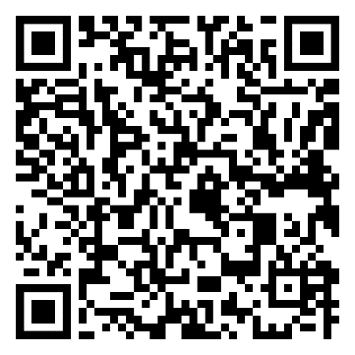
Оценка налоговых льгот (налоговых расходов) городского округа города Стерлитамак Республики Башкортостан
Порядок проведения оценки эффективности планируемых к предоставлению налоговых льгот и ставок налогов, установленных решениями Совета городского округа город Стерлитамак Республики Башкортостан утвержден постановлением администрации городского округа город Стерлитамак Республики Башкортостан от 26.01.2021 № 130.
Результаты оценки эффективности установленных (планируемых к установлению) налоговых льгот (налоговых расходов) и ставок по местным налогам ежегодно выносятся на рассмотрение и принятие соответствующих на заседание Межведомственной комиссии по вопросам увеличения поступлений налоговых и неналоговых доходов бюджета городского округа город Стерлитамак Республики Башкортостан в соответствии с пп. 3.5. п. 3. Положения о Межведомственной комиссии по вопросам увеличения поступлений налоговых и неналоговых доходов бюджета городского округа город Стерлитамак Республики Башкортостан, утвержденного постановлением администрации городского округа город Стерлитамак Республики Башкортостан от 04.09.2025 № 2273,.
Перечень налоговых расходов городского округа город Стерлитамак Республики Башкортостан, характеристика бюджетного, социально-экономического эффекта льгот по налогам доступны к просмотру по ссылке:
https://butget.sterlitamakadm.ru/byudzhet-goroda/otsenka-effektivnosti/efficiency-mark8.php

Slide 52
Безвозмездные поступления в бюджет городского округа город Стерлитамак Республики Башкортостан, (план)
6 678 млн руб.
5 975 млн руб.
5 157
млн руб.
2026 г.
2027 г.
2028 г.

Slide 53
Дотации на 2026 год, млн. рублей
Министерством финансов Республики Башкортостан ежегодно распределяется дотация на выравнивание бюджетной обеспеченности с выделением дополнительного норматива по налогу на доходы физических лиц.
На 2026 год для города Стерлитамака он составляет 4%. Часть дотации было решено заменить увеличением дополнительного норматива от НДФЛ на 11%, что по прогнозу будет составлять 769 млн. руб., таким образом в проекте бюджета дотации учтены в объеме 54 млн. рублей, а дополнительный норматив отчислений от НДФЛ составит 15% или 1 млрд. 50 млн. руб.
На обеспечение сбалансированности бюджета дотация не предусмотрена.
Дополнительные нормативы отчислений от НДФЛ
2025 г.
+12%
5% - выделение по Закону РБ
7% - замена дотации
2026 г.
+15%
4% - выделение по Закону РБ
11% - замена дотации
2027 г.
+11%
4% - выделение по Закону РБ
7% - замена дотации
2028 г.
+11%
4% - выделение по Закону РБ
7% - замена дотации

Slide 54
Субсидии на 2026 год, млн. рублей

Slide 55
Субвенции на 2026 год, млн. рублей

Slide 56
Иные межбюджетные трансферты на 2026 год, млн. рублей

Slide 57
Расходы бюджета
Расходы бюджета – выплачиваемы из бюджета денежные средства, за исключением средств, являющихся источниками финансирования дефицита бюджета.
Формирование расходов бюджетов бюджетной системы Российской Федерации осуществляется в соответствии с расходными обязательствами, обусловленными установленным законодательством Российской Федерации разграничением полномочий федеральных органов государственной власти, органов государственной власти субъектов Российской Федерации и органов местного самоуправления, исполнение которых согласно законодательству Российской Федерации, международным и иным договорам и соглашениям должно происходить в очередном финансовом году (очередном финансовом году и плановом периоде) за счет средств соответствующих бюджетов. (Статья 65 Бюджетного кодекса Российской Федерации).
Принципы формирования расходов бюджета городского округа
город Стерлитамак Республики Башкортостан:
по разделам, подразделам, целевым статьям, группам видов расходов классификации расходов бюджетов;
по муниципальным программам и непрограммным направлениям деятельности;
по ведомствам.

Slide 58
Особенности формирования расходной части бюджета городского округа город Стерлитамак Республики Башкортостан в 2026 году и на период до 2028 года обусловлены необходимостью реализации следующих подходов
соблюдение установленных Правительством Республики Башкортостан нормативов формирования расходов на содержание органов местного самоуправления
обеспечение заработной платы работников учреждений бюджетной сферы с учетом установленного с 1 января 2026 года минимального размера оплаты труда 27 093,00 рублей (с районным коэффициентом –31 156,95рублей)
обеспечение соответствия муниципальных услуг и работ муниципальных учреждений предусмотренным законодательством Российской Федерации полномочиям органов местного самоуправления
В предстоящий трехлетний период необходимо обеспечить безусловную реализацию мероприятий, направленных на качественное управление финансами:
-продолжить выработку и оперативное внедрение инструментов и мер, обеспечивающих баланс экономической и бюджетной эффективности, позволяющих сохранить бюджетную устойчивость;
-обеспечить высокую результативность расходов бюджета в рамках федеральных, региональных и национальных проектов;
-обеспечить открытость и прозрачность бюджетного процесса;
-продолжить развитие на муниципальном уровне государственной информационной системы «Единая информационная система управления государственными финансами Республики Башкортостан»;
-обеспечить осуществление внутреннего муниципального финансового контроля и контроля в сфере закупок в соответствии с федеральными стандартами по внутреннему муниципальному финансовому контролю и правилами осуществления контроля в сфере закупок, утвержденными Правительством Российской Федерации, методическими рекомендациями Министерства финансов Российской Федерации;
-усилить контроль за эффективностью использования бюджетных средств, муниципального имущества, достоверностью отчетности о результатах реализации муниципальных программ, выполнения муниципальных заданий.

Slide 59
Расходы местного бюджета на 2026 год и
плановый период 2027 и 2028 годов
млн руб.
9 165
10 694
9 705
9 116
5 623
6 678
5 975
5 157
3 542
4 016
3 730
3 959
2025 г.
2026 г.
2027 г.
2028 г.
межбюджетные поступления
местный бюджет

Slide 60
Минимальный размер оплаты труда:
2025 год
2026 год
22 440,00 руб.
27 093,00 руб.
с районным коэффициентом:
25 806,00 руб.
31 156,95 руб.

Slide 61
Фонд оплаты труда по «указным» категориям работников муниципальных учреждений
2025 год
52 565,00 руб.
2026 год
56 280,00 руб.
6,6 %
2027 год
60 050,80 руб.
6,7 %
2028 год
61 134,30 руб.
6,8 %

Slide 62
Расходы бюджета городского округа
Наименование | 2026 год | 2027 год | 2028 год
РАСХОДЫ, всего | 10 694 | 9 705 | 9 116
Программные расходы | 10 114 | 9 283 | 8 446
Доля расходов в структуре бюджета, % | 94,6 % | 95,7 % | 92,7 %
Непрограммные расходы | 580 | 422 | 670
Доля расходов в структуре бюджета, % | 5,4 % | 4,3 % | 7,3 %
Безвозмездные поступления | 6 678 | 5 975 | 5 157
Доля расходов в структуре бюджета, % | 62,4 % | 61,6 % | 56,6 %

Slide 63
Структура расходов по отраслям на 2026 год
01
Образование
02
Национальная экономика
01
56,9 %
06
3,8 %
03
ЖКХ
02
20,0 %
07
1,5 %
04
Общегосударственные вопросы
10 694
млн руб.
05
Физическая культура
03
7,8 %
08
0,7 %
06
Социальная политика
07
Культура, кинематография
04
5,1 %
09
0,2 %
08
Национальная безопасность
09
Охрана окружающей среды
05
3,9 %
10
0,1 %
10
Средства массовой информации

Slide 64
Социально-культурная сфера – 66,1 % (7 076 млн руб.)
56,9 %
3,9 %
3,8 %
1,5 %
6 086
млн руб.
422
млн руб.
405
млн руб.
163
млн руб.
Образование
Физическая культура и спорт
Социальная политика
Культура и кинематография

Slide 65
Образование – 6 086 млн руб. (56,9 %)
Общее образование
Другие вопросы в области образования
2 802
млн руб.
184
млн руб.
(количество учреждений - 38;
штатная численность – 4 524)
(количество учреждений - 2;
штатная численность – 65)
Дошкольное образование
Молодежная политика
2 619
млн руб.
18
млн руб.
(количество учреждений - 63;
штатная численность – 3 324)
(количество учреждений - 2;
штатная численность – 17)
Дополнительное образование детей
Профессиональная подготовка, переподготовка,
повышение квалификации
462
млн руб.
1
млн руб.
(количество учреждений - 10;
штатная численность – 693)

Slide 66
Социальная политика – 405 млн руб. (3,8 %)
14
млн руб.
Охрана семьи и детства
Пенсионное обеспечение
Социальное обеспечение населения
381
млн руб.
10
млн руб.

Slide 67
Физическая культура и спорт – 422 млн руб. (3,9 %)
210
млн руб.
117
млн руб.
Массовый спорт
95
млн руб.
Спорт
высших достижений
Физическая культура

Slide 68
Культура и кинематография– 163 млн руб. (1,5 %)
Культура
160
млн руб.
ГДК, библиотеки, музей
Другие вопросы в
области культуры
3
млн руб.
Проведение культурных мероприятий

Slide 69
Общегосударственные вопросы– 541 млн руб. (5,1 %)
Функционирование представительных органов
местных образований
13
млн руб.
151
млн руб.
Функционирование местной администрации
5
млн руб.
Другие общегосударственные вопросы
(ЦФО, КДН, опека,
административная комиссия)
372
млн руб.
Резервные фонды

Slide 70
Национальная безопасность и правоохранительная деятельность– 71,0 млн руб. (0,7 %)
67,0
млн руб.
1,0
млн руб.
Защита населения и территории от чрезвычайных ситуаций природного и техногенного характера, пожарная безопасность
Гражданская оборона
Другие вопросы в области национальной безопасности
(АСО, ЕДДС, ОППС, ЧС)
3,0
млн руб.

Slide 71
Национальная экономика– 2 137 млн руб. (20,0 %)
1 784 млн руб.
182 млн руб.
166 млн руб.
5 млн руб.
6,0 млн руб.
Дорожное хозяйство
(дорожные фонды)
Другие вопросы в области национальной экономики
Сельское хозяйство
и рыболовство
(отлов животных)
Транспорт

Slide 72
Жилищно-коммунальное хозяйство– 837 млн руб. (7,8%)
754
млн руб.
48
млн руб.
35
млн руб.
Благоустройство
Другие вопросы
в области ЖКХ
Жилищное
хозяйство

Slide 73
Национальные проекты
2025 год:
2026 год:
Формирование комфортной городской
среды – 66,0 млн руб.;
Создание номерного фонда, инфраструктуры и новых точек притяжения – 50,5 млн руб.;
Все лучшее детям – 316,0 млн руб.;
Педагоги и наставники – 143,0 млн руб.;
Формирование комфортной городской среды – 70,0 млн руб.;
Педагоги и наставники – 147,0 млн руб.;

Slide 74
Муниципальные программы городского округа город Стерлитамак Республики Башкортостан, млн. рублей
 | 2026 | 2027 | 2028
ВСЕГО | 10 694,3 | 9 705,4 | 9 116,2
МП «Развитие строительного комплекса и архитектуры в городском округе город Стерлитамак Республики Башкортостан на 2025-2027 годы» | 1 875,9 | 1 107,0 | 69,3
МП «Обеспечение жильем молодых семей городского округа город Стерлитамак на 2025 - 2027 годы» | 17,2 | 17,5 | 17,5
МП «Развитие системы образования городского округа город Стерлитамак Республики Башкортостан до 2030 года» | 5 999,8 | 6 166,3 | 6 435,7
МП «Сохранение и развитие культуры в городском округе город Стерлитамак Республики Башкортостан на период 2023-2029 годы» | 361,7 | 365,5 | 370,3
МП «Развитие физической культуры и спорта в городском округе город Стерлитамак Республики Башкортостан на 2023-2027 годы» | 205,5 | 206,9 | 207,3
МП «Развитие молодежной политики в городском округе город Стерлитамак Республики Башкортостан» | 17,7 | 17,6 | 17,6
МП «Снижение рисков и смягчение последствий чрезвычайных ситуаций природного и техногенного характера в городском округе город Стерлитамак Республики Башкортостан» | 70,5 | 68,5 | 73,7
МП «Развитие транспортной инфраструктуры и обеспечение безопасности дорожного движения на территории городского округа город Стерлитамак Республики Башкортостан» | 202,9 | 94,9 | 22,9
МП «Управление муниципальными финансами и муниципальным долгом городского округа город Стерлитамак на 2023-2028 годы» | 133,4 | 133,4 | 133,3
МП «Противодействие злоупотреблению наркотикам и их незаконному обороту, профилактика заболеваемости наркологическими расстройствами и бытовыми отравлениями в городском округе город» | 0,2 | 0,2 | 0,2
МП «Формирование современной городской среды городского округа город Стерлитамак Республики Башкортостан на 2018-2030 годы» | 70,2 | 6,5 | 6,5
МП «Обеспечение общественной безопасности на территории городского округа город Стерлитамак РБ на 2023-2028 годы» | 0,1 | 0,1 | 0,1
МП «Профилактика терроризма и экстремизма, минимизация и (или) ликвидация последствий проявления терроризма и экстремизма на территории городского округа г.Стерлитамак Республики Башкортостан на 2025-2029 годы» | 257,7 | 257,7 | 257,7
МП «Развитие архивного дела в городском округе город Стерлитамак Республики Башкортостан на 2025-2030 годы» | 0,3 | 0,3 | 0,3
МП «Благоустройство городского округа город Стерлитамак Республики Башкортостан на 2017-2027 годы» | 883,0 | 823,3 | 814,6
МП «Развитие муниципальной службы в городском округе город Стерлитамак Республики Башкортостан на 2023-2028 годы» | 12,3 | 11,3 | 13,3
МП «Создание благоприятных условий в целях привлечения медицинских работников для работы в государственных медицинских учреждениях городского округа город Стерлитамак Республики Башкортостан на 2023-2027 годы» | 1,5 | 1,5 | 1,5
МП «Поддержка социально-ориентированных некоммерческих организациях в городском округе город Стерлитамак Республики Башкортостан» | 4,4 | 4,4 | 4,4
МП «Профилактика и борьба с употреблением алкогольной продукции в городском округе город Стерлитамак Республики Башкортостан» | 0,1 | 0,1 | 0,1
МП «Реализация государственной национальной политики в ГО г.Стерлитамак РБ на 2025-2030 годы» | 0,1 | 0,1 | 0,1
МП «Поддержка и развитие садоводческих некоммерческих товариществ, расположенных на территории городского округа город Стерлитамак Республики Башкортостан на 2026-20288 годы»» | 0,1 | 0,1 | 0,1
Непрограммные расходы | 579,8 | 422,3 | 669,7

Slide 75
Динамика расходов бюджета городского округа город Стерлитамак Республики Башкортостан на 2026 год и плановый период 2027 и 2028 годы, млн. рублей

Slide 76
Сведения к проекту бюджета о расходах бюджета городского округа город Стерлитамак Республики Башкортостан, тыс. руб
Сведения к проекту бюджета о расходах бюджета городского округа город Стерлитамак Республики Башкортостан
на 2026 год и плановый период 2027 и 2028 годов в сравнении с ожидаемым исполнением за текщий 2025 год (оценкой 2025 года) и отчетом за отчетным 2024 годом.
Ед.изм.:тыс.руб.
Муниципальные программы | План 2026 года | План 2027 года | План 2028 года | Утвержденный план 2025 года | Оценка ожидаемого исполнения за 2025 год | % исполнения | Исполнено за 2024 год | Темп роста к 2024 году, %
ОБЩЕГОСУДАРСТВЕННЫЕ ВОПРОСЫ | 541,30 | 325,00 | 478,50 | 454,00 | 565,00 | 124,4 | 514,10 | 91,0
НАЦИОНАЛЬНАЯ БЕЗОПАСНОСТЬ И ПРАВООХРАНИТЕЛЬНАЯ ДЕЯТЕЛЬНОСТЬ | 71,50 | 69,50 | 74,70 | 53,60 | 55,10 | 102,8 | 62,70 | 113,8
НАЦИОНАЛЬНАЯ ЭКОНОМИКА | 2 137,00 | 1 420,50 | 308,80 | 678,00 | 1 487,40 | 219,4 | 790,90 | 53,2
ЖИЛИЩНО-КОММУНАЛЬНОЕ ХОЗЯЙСТВО | 837,30 | 720,90 | 692,20 | 822,30 | 931,60 | 113,3 | 907,90 | 97,5
ОХРАНА ОКРУЖАЮЩЕЙ СРЕДЫ | 25,80 | 25,80 | 25,80 | 33,40 | 43,30 | 129,6 | 18,40 | 42,5
ОБРАЗОВАНИЕ | 6 085,80 | 6 251,00 | 6 523,30 | 6 136,60 | 6 178,10 | 100,7 | 5 731,10 | 92,8
КУЛЬТУРА, КИНЕМАТОГРАФИЯ | 163,00 | 164,40 | 166,40 | 149,90 | 152,40 | 101,7 | 132,90 | 87,2
СОЦИАЛЬНАЯ ПОЛИТИКА | 405,40 | 407,20 | 409,20 | 427,90 | 412,60 | 96,4 | 439,80 | 106,6
ФИЗИЧЕСКАЯ КУЛЬТУРА И СПОРТ | 422,10 | 213,90 | 214,30 | 404,70 | 395,20 | 97,7 | 182,90 | 46,3
СРЕДСТВА МАССОВОЙ ИНФОРМАЦИИ | 5,00 | 5,00 | 5,00 | 5,00 | 5,00 | 100,0 | 5,00 | 100,0
ОБСЛУЖИВАНИЕ ГОСУДАРСТВЕННОГО (МУНИЦИПАЛЬНОГО) ДОЛГА | 0,10 | 0,10 | 0,00 | 0,10 | 0,50 | 500,0 | 0,60 | 120,0
Условно утвержденные расходы | 0,00 | 102,00 | 218,00
Итого | 10 694,30 | 9 705,40 | 9 116,20 | 9 165,50 | 10 255,90 | 111,9 | 8 785,90 | 85,7

Slide 77
Сведения к проекту бюджета о расходах бюджета городского округа город Стерлитамак Республики Башкортостан по муниципальным программам, руб
Сведения к проекту бюджета о расходах бюджета городского округа город Стерлитамак Республики Башкортостан по муниципалоьным программам
на 2026 год и плановый период 2028 и 2029 годов в сравнении с ожидаемым исполнением за текущий 2024 год (оценкой 2025 года) и отчетом за отчетным 2024 годом.
Ед.изм.:млн. руб.
Муниципальные программы | План 2026 года | План 2027 года | План 2028 года | Утвержденный план 2025 года | Оценка ожидаемого исполнения за 2025 год | % исполнения | Исполнено за 2024 год | Темп роста к 2024 году, %
МП «Развитие строительного комплекса и архитектуры в ГО г. Стерлитамак РБ на 2025-2027 годы» | 1 875,9 | 1 107,0 | 69,3 | 369,7 | 1 008,0 | 272,7 | 402,5 | 39,9
МП «Обеспечение жильем молодых семей городского округа город Стерлитамак на 2025–2027 годы» | 17,2 | 17,5 | 17,5 | 16,3 | 16,3 | 100,0 | 20,3 | 124,5
МП «Развитие системы образования городского округа город Стерлитамак Республики Башкортостан до 2030 года» | 5 999,8 | 6 166,3 | 6 435,7 | 6 128,6 | 6 127,2 | 100,0 | 5 745,6 | 93,8
МП «Сохранение и развитие культуры в ГО г. Стерлитамак РБ на период 2023-2029 годы» | 361,7 | 365,5 | 370,3 | 314,2 | 324,6 | 103,3 | 280,0 | 86,3
МП «Развитие физической культуры и спорта в ГО г. Стерлитамак РБ на 2023-2027 годы» | 205,5 | 206,9 | 207,3 | 221,4 | 176,1 | 79,5 | 163,6 | 92,9
МП «Развитие молодежной политики в городском округе город Стерлитамак» | 17,7 | 17,6 | 17,6 | 12,8 | 18,7 | 146,1 | 16,2 | 86,6
МП «Снижение рисков и смягчение последствий чрезвычайных ситуаций природного и техногенного характера в городском округе город Стерлитамак Республики Башкортостан» | 70,5 | 68,5 | 73,7 | 52,7 | 60,2 | 114,2 | 61,9 | 102,8
МП «Развитие транспортной инфраструктуры и обеспечение безопасности дорожного движения на территории ГО город Стерлитамак РБ » | 202,9 | 94,9 | 22,9 | 198,7 | 228,0 | 114,7 | 203,5 | 89,3
МП «Управление муниципальными финансами и муниципальным долгом ГО г. Стерлитамак на 2023-2028 годы» | 133,4 | 133,4 | 133,3 | 114,7 | 280,8 | 244,8 | 236,0 | 84,0
МП «Развитие и поддержка малого и среднего предпринимательства ГО г. Стерлитамак РБ» | 0,0 | 0,0 | 0,0 | 1,0 | 0,0 | 0,0 | 1,7
МП «Противодействие злоупотреблению наркотикам и их незаконному обороту, профилактики заболеваемости наркологическими расстройствами и бытовыми отравлениями в городском округе город Стерлитамак Республики Башкортостан на 2024-2030 годы» | 0,2 | 0,2 | 0,2 | 0,2 | 0,2 | 100,0 | 0,2 | 100,0
МП «Формирование современной городской среды городского округа город Стерлитамак РБ на 2018-2030 годы» | 70,2 | 6,5 | 6,5 | 68,5 | 123,8 | 180,7 | 68,1 | 55,0
МП «Реализация проектов по комплексному благоустройству дворовых территорий ГО г. Стерлитамак РБ «Башкирские дворики» | 0,0 | 0,0 | 0,0 | 85,2 | 0,0 | 0,0 | 0,2
МП "Обеспечение общественной безопасности на территории городского округа город Стерлитамак Республики Башкортостан на 2023-2028 годы"." | 0,1 | 0,1 | 0,1 | 0,1 | 0,1 | 100,0 | 0,0 | 0,0
МП "Профилактика терроризма и экстремизма, минимизация и (или) ликвидация последствий проявления терроризма и экстремизма на территории ГО г. Стерлитамак на 2025-2029 годы" | 257,7 | 257,7 | 257,7 | 215,3 | 226,1 | 105,0 | 177,4 | 78,5
МП "Развитие архивного дела в городском округе город Стерлитамак Республики Башкортостан на 2025-2030 годы" | 0,3 | 0,3 | 0,3 | 0,3 | 0,3 | 100,0 | 0,3 | 100,0
МП «Благоустройство городского округа город Стерлитамак Республики Башкортостан на 2017-2027 годы» | 883,0 | 823,3 | 814,6 | 775,4 | 955,3 | 123,2 | 834,6 | 87,4
МП «Развитие муниципальной службы в ГО г. Стерлитамак Республики Башкортостан на 2023-2028 годы» | 12,3 | 11,3 | 13,3 | 13,8 | 10,8 | 78,3 | 12,7 | 117,6
МП "Создание благоприятных условий в целях привлечения медицинских работников для работы в государственных медицинских учреждениях городского округа город Стерлитамак Республики Башкортостан на 2023-2027 годы" | 1,5 | 1,5 | 1,5 | 3,4 | 1,9 | 55,9 | 0,0 | 0,0
МП " Поддержка социально ориентированных некоммерческих организация в городском округе город Стерлитамак Республики Башкортостан" | 4,4 | 4,4 | 4,4 | 4,3 | 4,4 | 102,3 | 3,7 | 84,1
МП "Профилактика и борьба с употреблением алкогольной продукции в городском округе город Стерлитамак Республики Башкортостан" | 0,1 | 0,1 | 0,1 | 0,1 | 0,1 | 100,0 | 0,01 | 10,0
МП "Профилактика правонарушений, преступлений несовершеннолетних и обеспечение правопорядка в ГО г. Стерлитамак РБ на 2023-2025 годы" | 0,0 | 0,0 | 0,0 | 0,002 | 0,002 | 100,0 | 0,002 | 100,0
МП "Реализация государственной национальной политики в городском округе город Стерлитамак Республики Башкортостан на 2025-2030 годы" | 0,1 | 0,1 | 0,1 | 0,1 | 0,1 | 100,0 | 0,0 | 0,0
МП "Поддержка и развитие садоводческих некоммерческих товариществ, расположенных на территории ГО город Стерлитамак РБ на 2026-2025 годы" | 0,1 | 0,1 | 0,1 | 0,0 | 0,0 |  | 0,0
99 - Непрограммные расходы | 579,8 | 422,3 | 669,7 | 568,7 | 662,9 | 116,6 | 695,6 | 104,9
Итого | 10 694,3 | 9 705,4 | 9 116,2 | 9 165,5 | 10 225,9 | 111,6 | 9 010,3 | 88,1

Slide 78
Реализация национальных проектов в городском округе город Стерлитамак в 2026 году
2025 год:
2026 год:
Формирование комфортной городской
среды – 66,0 млн руб.;
Создание номерного фонда, инфраструктуры и новых точек притяжения – 50,5 млн руб.;
Все лучшее детям – 316,0 млн руб.;
Педагоги и наставники – 143,0 млн руб.;
Формирование комфортной городской среды – 70,0 млн руб.;
Педагоги и наставники – 147,0 млн руб.;

Slide 79
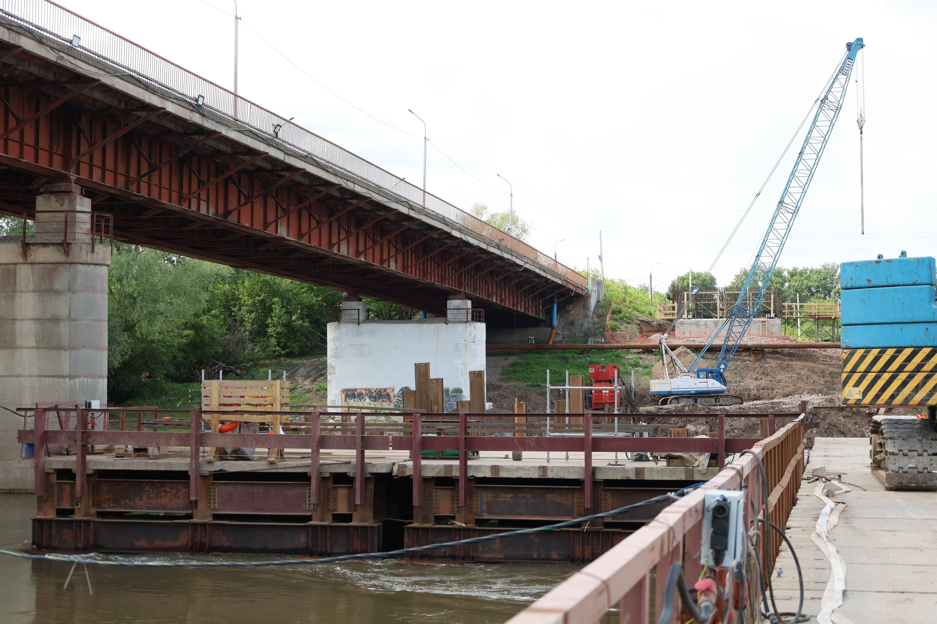
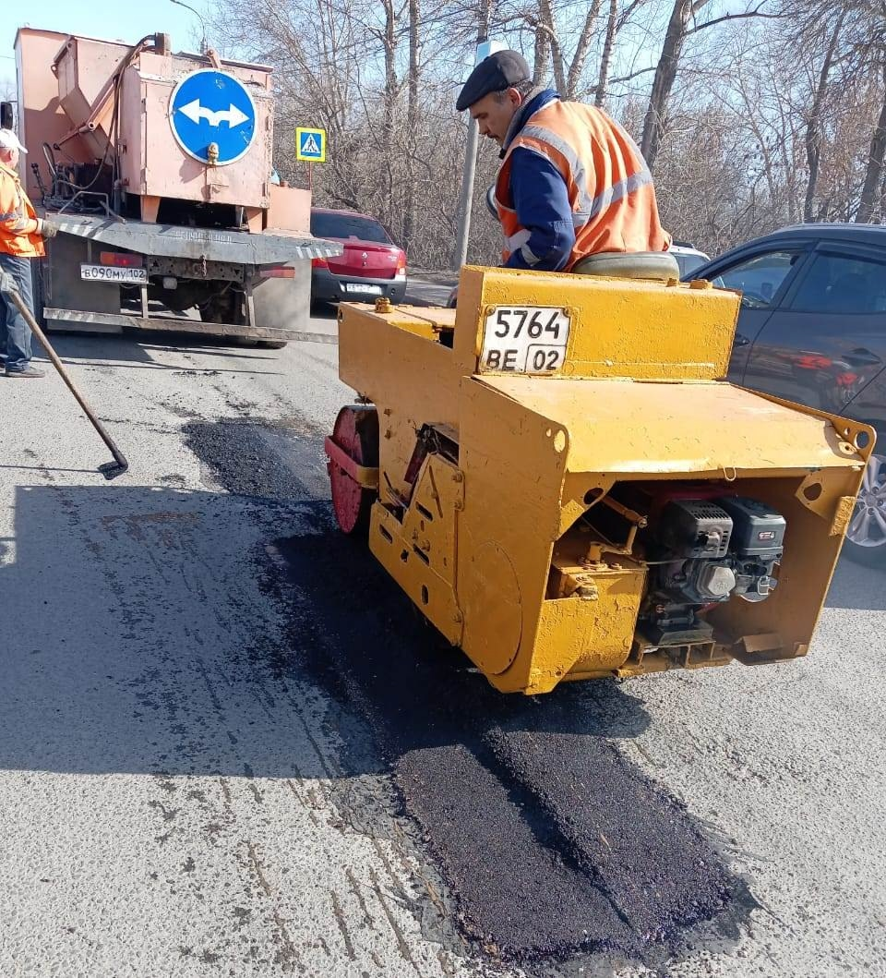
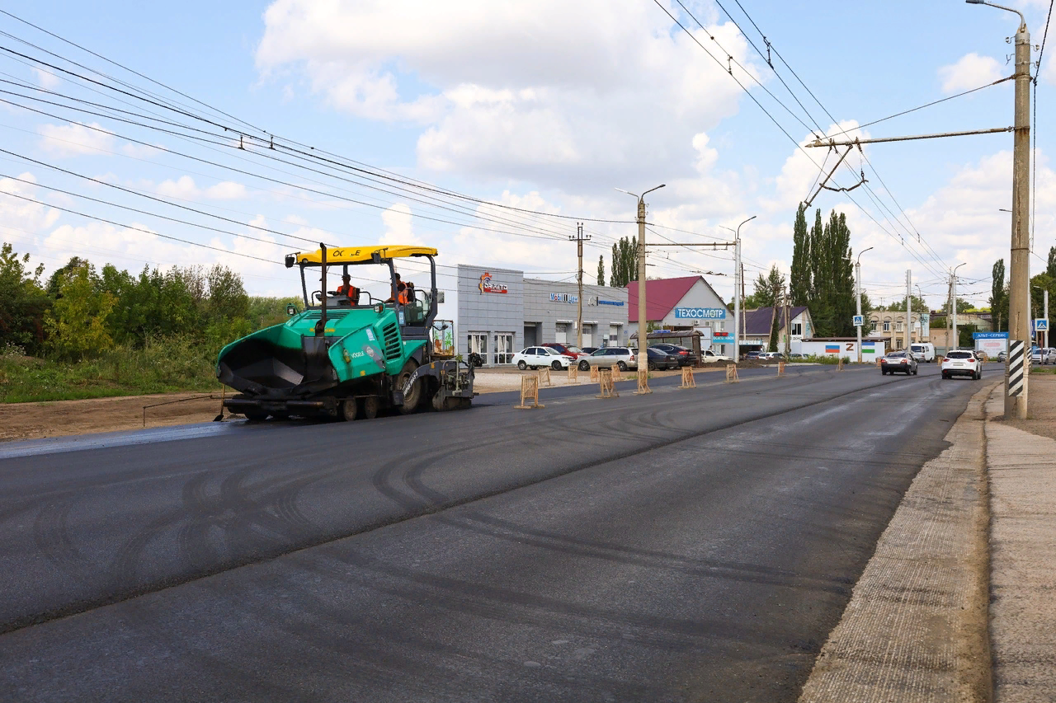
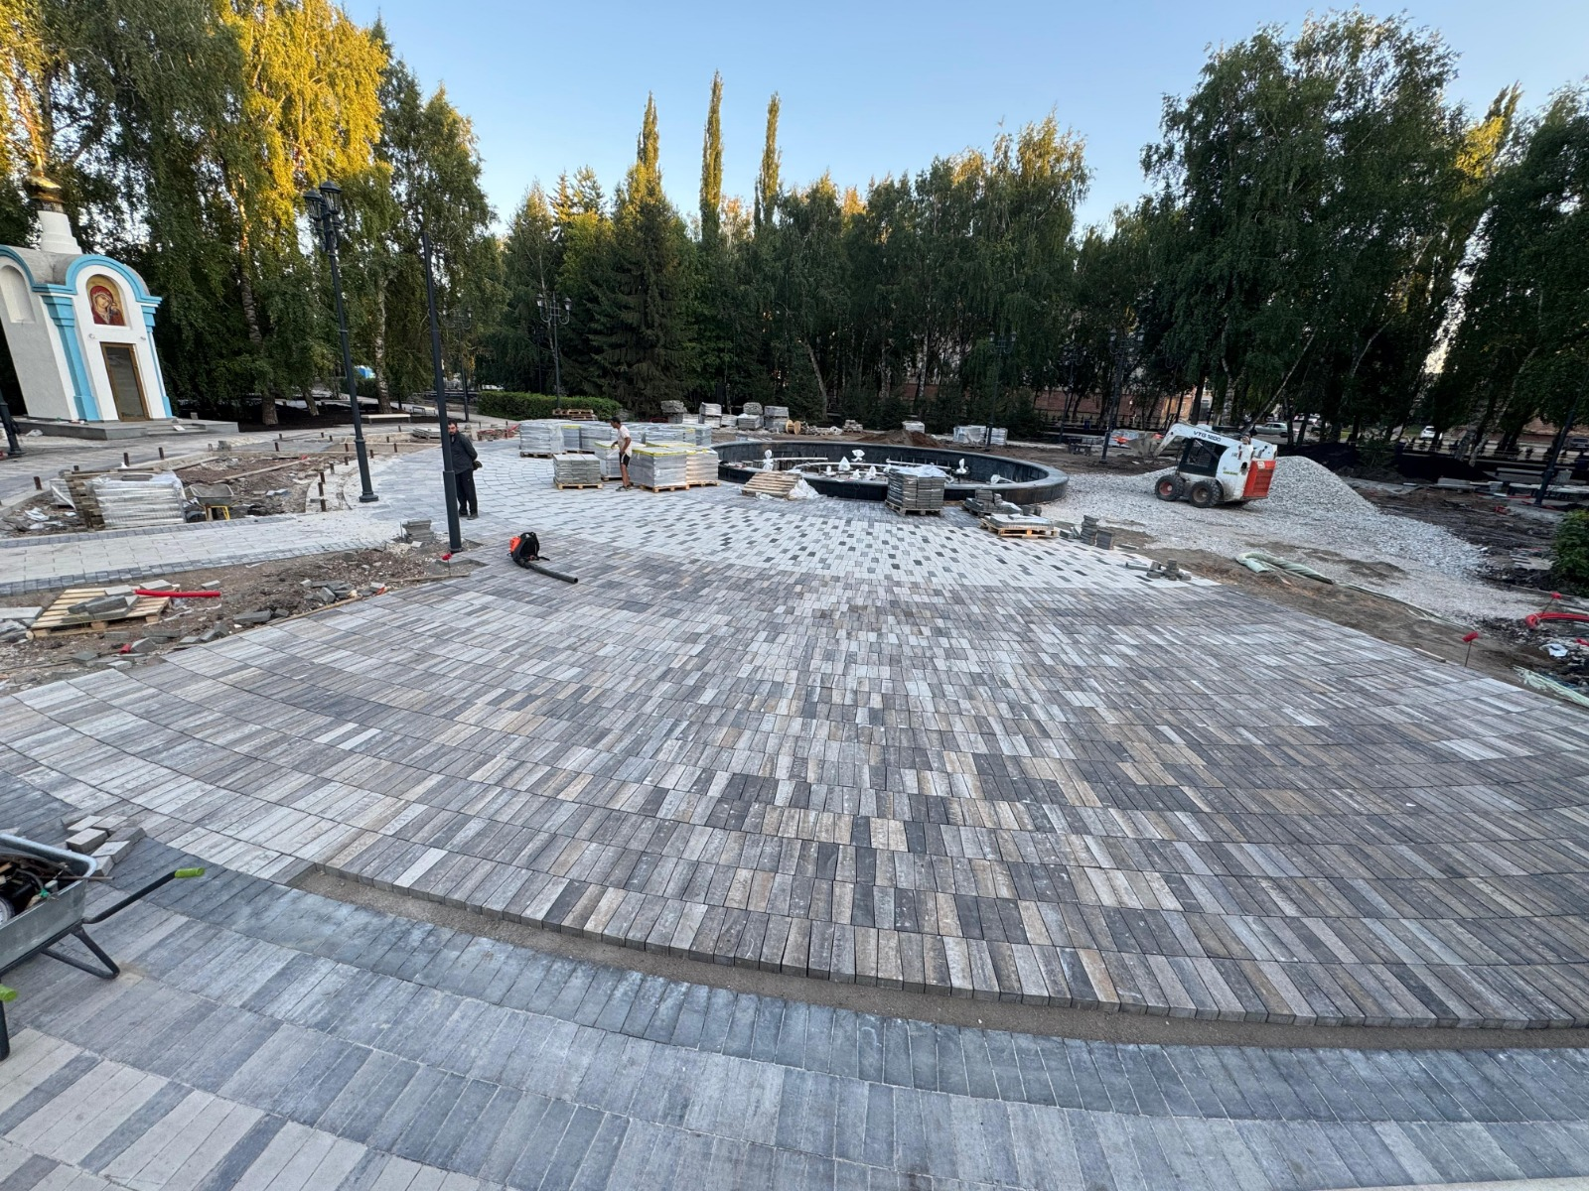
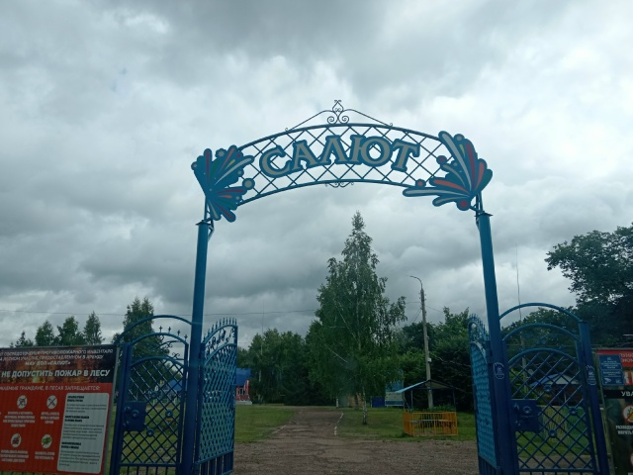
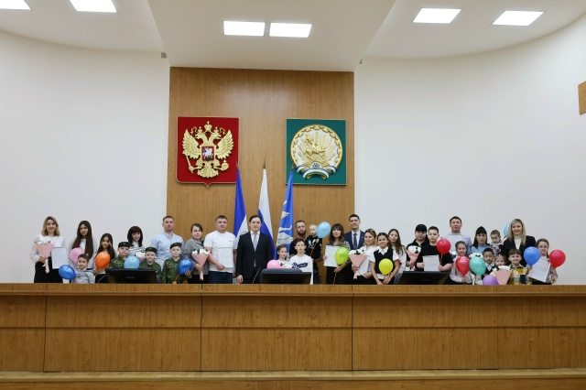
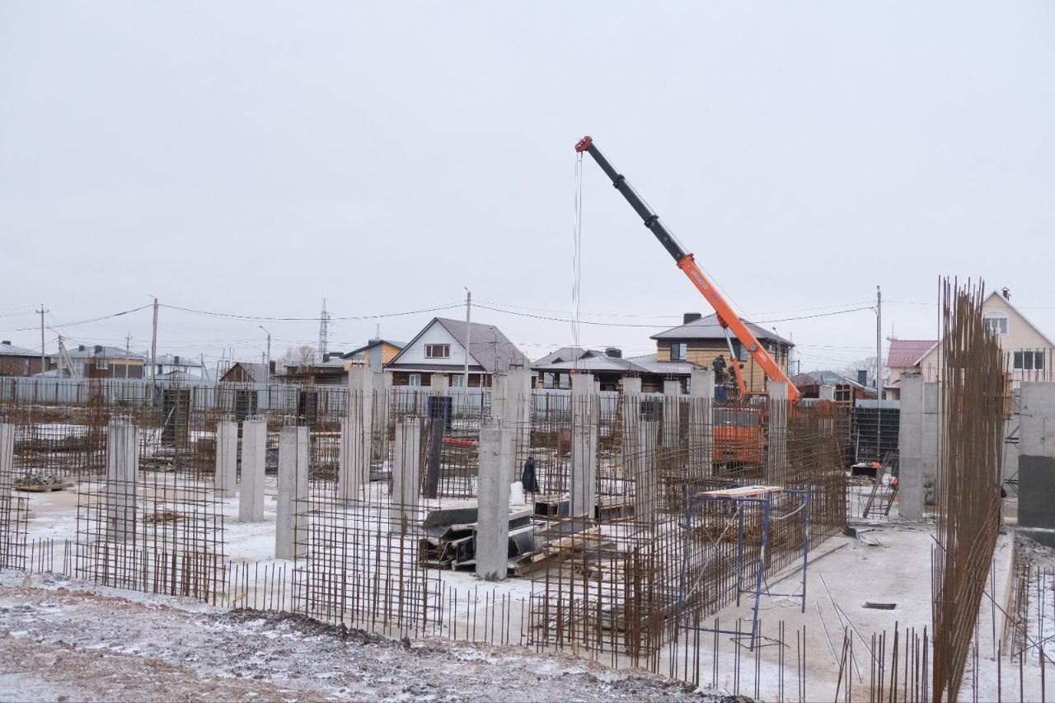
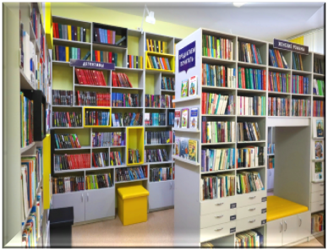
Мероприятия на условиях софинансирования на 3 года
2 500,0
млн руб.
129,0
млн руб.
109,0
млн руб.
120,0
млн руб.
3,6 млрд руб.
6,0
млн руб.
210,0
млн руб.
4,0
млн руб.
580,0
млн руб.

Slide 80

Программа поддержки местных инициатив
ППМИ – решение насущных проблем
Программа поддержки местных инициатив (ППМИ) - это механизм, позволяющий объединить финансовые ресурсы республиканского бюджета, бюджета города, средства жителей и юридических лиц, и направить их на решение социально-значимых проблем.
Определение проблемы: выбор за жителями
Жители сами на собрании определяют те проблемы, которые надо решить. Жители определяют размер вклада, который они готовы внести.
Софинансирование: участвуют все
В этом году на поддержку одного проекта из бюджета республики выделяется до 1,2 млн рублей. 15% добавляет город, а сами жители должны собрать не менее 4%.
Участие жителей: чем активнее, тем лучше
Немаловажную роль для победы играет активность жителей. Можно подключить спонсоров – это лишь увеличит шансы на победу.

Slide 81


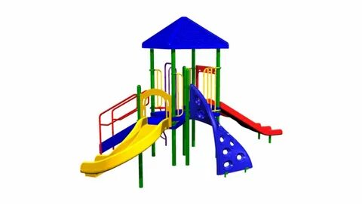

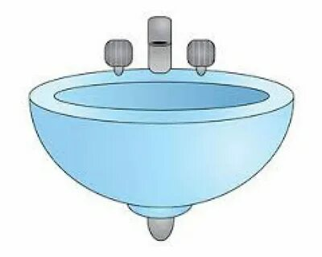
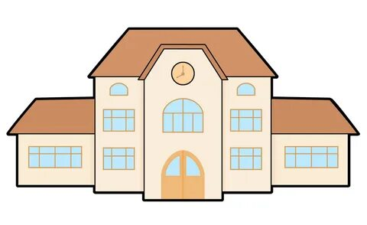





Программа поддержки местных инициатив в 2026 году
Основные направления проектов
Спортивные площадки
Освещение
Детские площадки
Дорога
Водоснабжение
Муниципальные учреждения
ПРЕДЛАГАЙТЕ ВАШ ПРОЕКТ – ОБСУДИМ, ПОДДЕРЖИМ!
Порядок действий
1. Выбор проекта на собрании жителей
2. Подготовка заявки для конкурса
3. Победа заявки в конкурсе
4. Строительные работы
Реализация проекта
5. Торжественное открытие объекта

Slide 82
ППМИ в городском округе город Стерлитамак Республики Башкортостан
До 15 декабря 2025 года жители Стерлитамака могут подать заявку на участие в программе поддержки местных инициатив.
Одним из главных условий конкурса ППМИ является непосредственное участие горожан в выборе общественной территории для благоустройства при голосовании.
Инициативы жителей могут быть связаны с дорогами, благоустройством, детскими, спортивными площадками и другими вопросами. На эти цели из республиканского бюджета выделены субсидии (до 1,2 млн. рублей на проект). Получить их смогут проекты-победители конкурсного отбора по ППМИ. В качестве инициаторов проектов могут выступать жители, товарищества собственников жилья, уличные комитеты, советы многоквартирных домов.
Сформулируйте идею, которая позволит решить вопросы благоустройства, и направьте её специалистам администрации по e-mail: ppmi_sterlit@mail.ru.
В заявке необходимо указать краткое описание существующей проблемы, описание проекта, предварительную стоимость (смету), контактные данные заявителя.
Ежегодно в Стерлитамаке благодаря поддержке местных инициатив реализуются самые разные проекты. В 2023 году было реализовано 11 проектов, в 2024 – 17, в 2025 - 32.
По всем возникающим вопросам можно обратиться в администрацию города по адресу: пр.Октября, 32, кабинет 423, телефон: 24-18-41

Slide 83
«Участие в конкурсах»
Лучший PR-проект в муниципальной сфере (за проект "Prо Купца«)-3 место;
III национальная премия за вклад в развитие городского хозяйства Бронзовый диплом (Цифровой водоканал) – бронзовый диплом;
конкурс "Лучшее муниципальное образование Республики Башкортостан" по номинации "Укрепление межнационального мира и согласия, реализация иных мероприятий в сфере национальной политики на муниципальном уровне« – 1 место;
рейтинг Минцифры РБ по итогам 2024 года – 1 место;
конкурс "Лучшее муниципальное образование Республики Башкортостан" по номинации "Повышение эффективности управления территорией" за 2024 год – 2 место;
конкурс "Лучшее муниципальное образование Республики Башкортостан" по номинации "Повышение узнаваемости муниципальных образований (бренд территории) за 2024 год – 1 место.

Slide 84




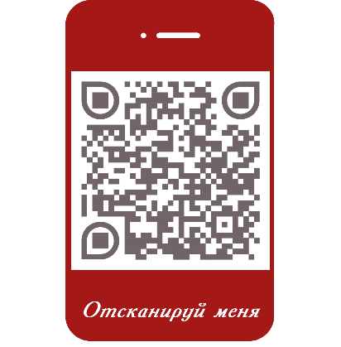
Открытые муниципальные информационные ресурсы
Официальный сайт городского округа
город Стерлитамак Республики Башкортостан
https://sterlitamakadm.ru/
https://t.me/sterlitamakadm
«Открытый бюджет» городского округа город Стерлитамак Республики Башкортостан
https://butget.sterlitamakadm.ru/
Официальная группа «Финансовое управление города Стерлитамак
https://vk.com/budgetsterlitamak?from=groups

Slide 85
Бюджет для граждан
подготовлен Финансовым управлением
администрации городского округа
город Стерлитамак Республики Башкортостан
Контактная информация
Финансовое управление администрации городского округа город Стерлитамак Республики Башкортостан
Заместитель главы администрации по финансовым вопросам-начальник финансового управления -
Зиганшина Гульшад Рустамовна
Адрес: 453100, Республика Башкортостан, г. Стерлитамак, пр. Октября, 32
Телефон: +7 (3473) 24-07-65
Факс: +7 (3473) 23-96-84
E-mail: Sterlit_gfu@ufamts.ru
Режим работы:
Понедельник – пятница с 9-00 до 18-00 часов
Перерыв с 13-00 до 14-00 часов
Выходные дни: суббота, воскресенье

